Slide 1
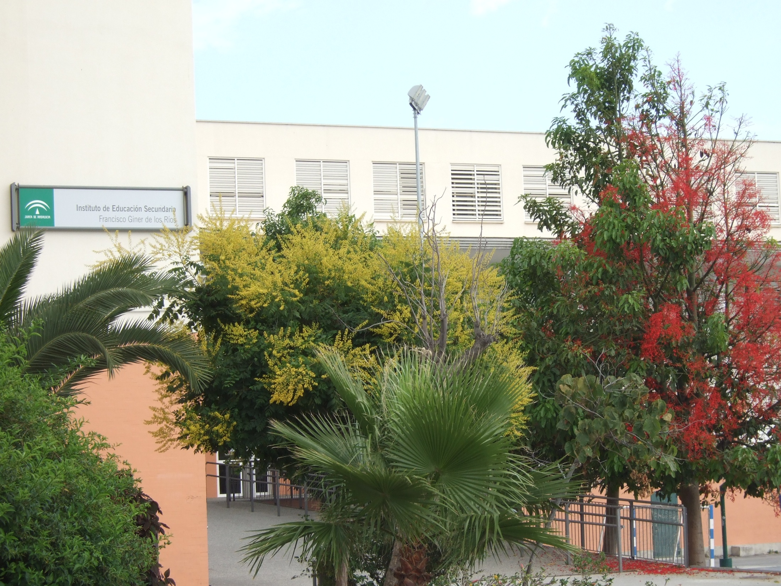
I.E.S.
Francisco Giner de los Ríos
CENTRO BILINGÜE
C/ La Matraquilla 5 Motril (Granada) Spain
958 64 99 88 / 671534317
18700426.edu@juntadeandalucia.es
Notes:
1

Slide 2
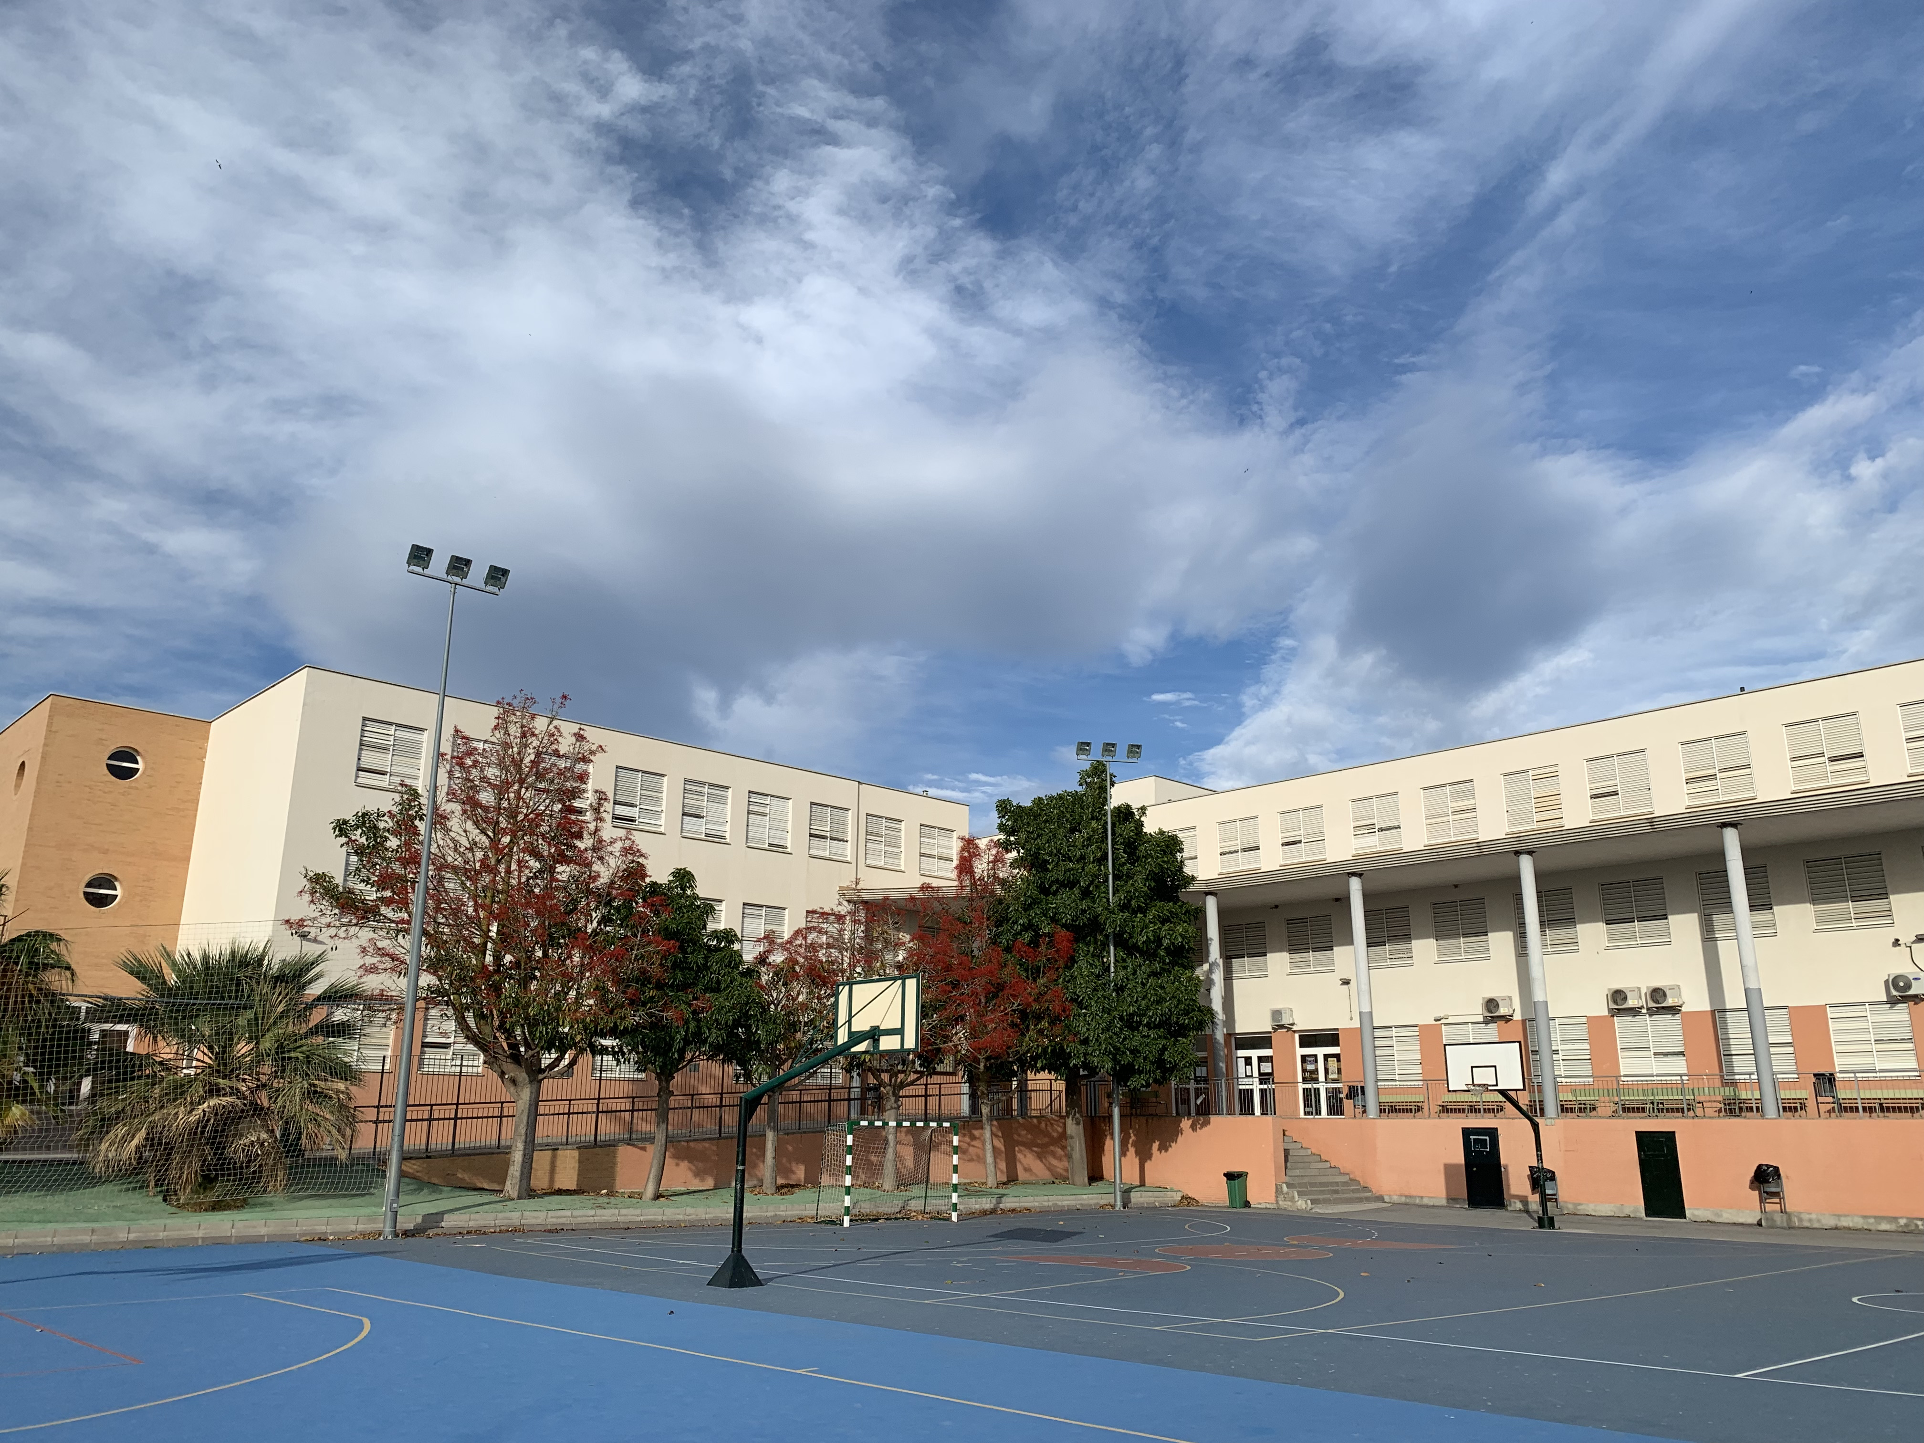
Es un Centro construido en el 2000 que está dotado de modernas Instalaciones con conexión wifi en los departamentos y aulas.
Cuenta con una amplia oferta educativa que abarca:
E.S.O., Bachilleratos, y Ciclos Formativos de Grado Superior y Medio.
El normal desarrollo académico se complementa con una notable variedad de Actividades Extraescolares, Intercambios escolares con otros países y proyectos Erasmus +
El I.E.S. Francisco Giner de los Ríos se encuentra ubicado en la calle Matraquilla nº 5 de Motril, colindando con el Pabellón Cubierto Municipal, edificio de Asuntos Sociales, Hacienda, Seguridad Social, pistas polideportivas municipales y Comisaría de Policía.
Notes:
2

Slide 3
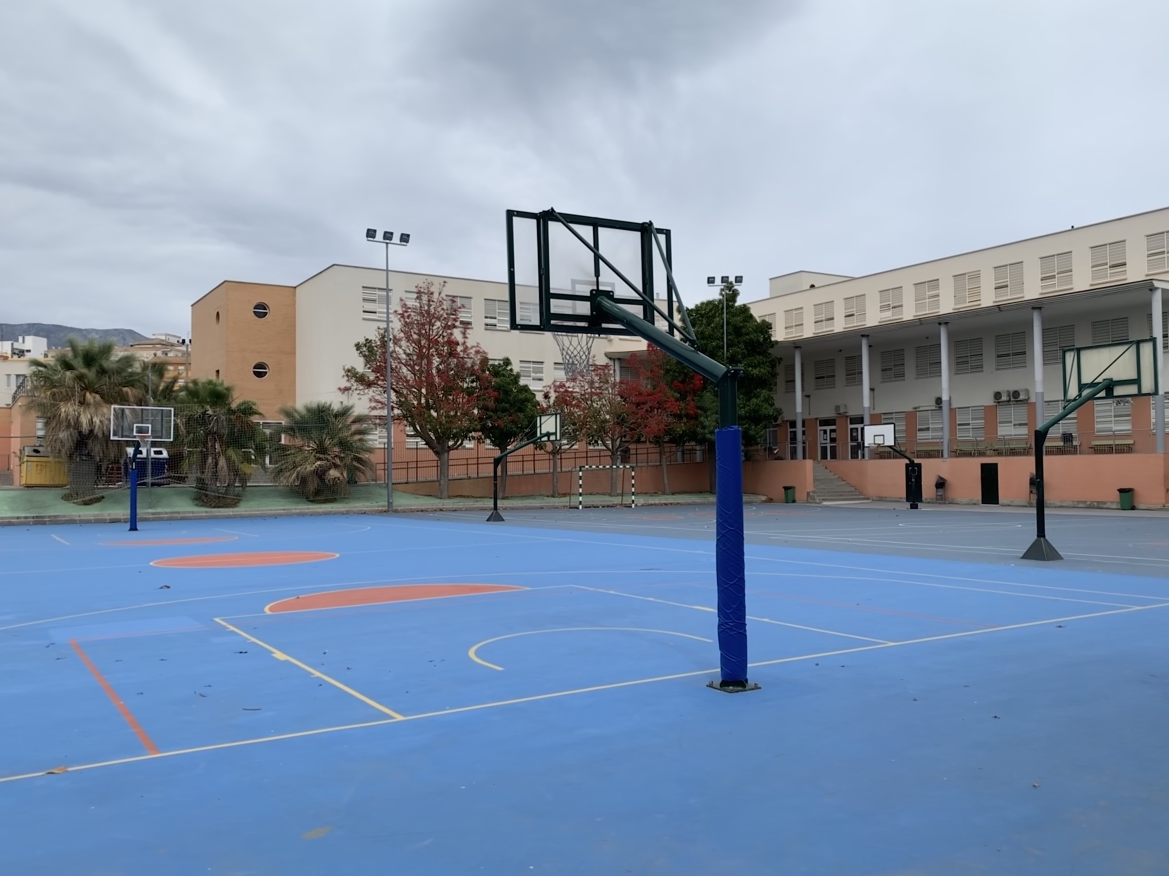
El “Giner”, es un Instituto que apuesta por brindar a nuestra comunidad educativa iniciativas que mejoren la calidad de la enseñanza. De ahí la variedad de proyectos desarrollados.
Para responder a las necesidades específicas de nuestros alumnos y alumnas, se puede optar por diversos itinerarios formativos en la ESO, Ciclos Formativos y Bachillerato, acceder a programas de PMAR, atención lingüística a alumnos inmigrantes y clases de PEDAGOGÍA TERAPÉUTICA y Aula TEA.
La eliminación de barreras arquitectónicas y la incorporación de monitores/as especializados/as, ha contribuido eficazmente a la integración de los alumnos y alumnas con algún tipo de discapacidad.
Notes:
3

Slide 4
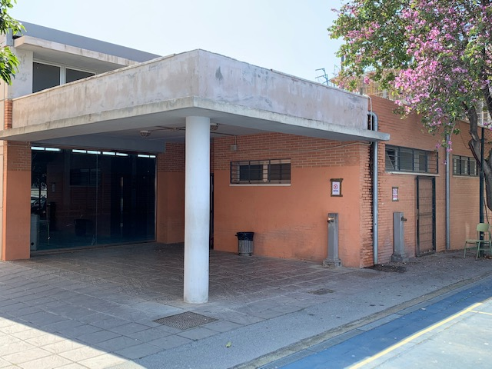
OFERTA EDUCATIVA
Educación Secundaria Obligatoria.
Bachillerato Humanidades y Ciencias Sociales.
Bachillerato de Ciencias de la Naturaleza y Salud.
Ciclo Formativo Grado Superior Bilingüe de Gestión de Alojamientos Turísticos.
Ciclo Formativo de Grado Medio de Atención a personas en situación de Dependencia
Ciclo Formativo de Grado Superior de Infantil
Aula de Apoyo Lingüístico (A.T.A.L.)
Aula de Apoyo Alumnos con Necesidades Educativas Especiales
Atención Alumnado con Discapacidad
Aula TEA
Notes:
4

Slide 5
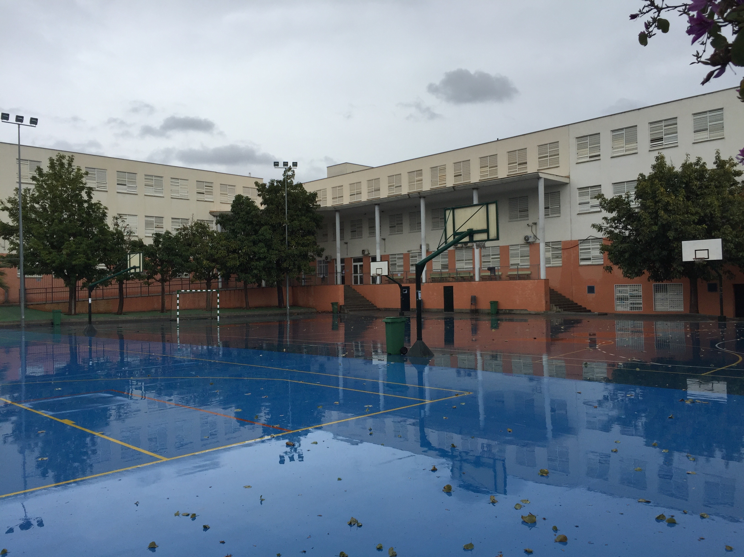
INSTALACIONES
Biblioteca
Aula Pedagogía Terapéutica y aula TEA
Aula música
Aula Proyecciones
Sala de Usos Múltiples
Aulas específicas Ciclos formativos
Aulas Multimedia
Aula Informática
Pistas deportivas
Gimnasio
Laboratorios
Notes:
5

Slide 6
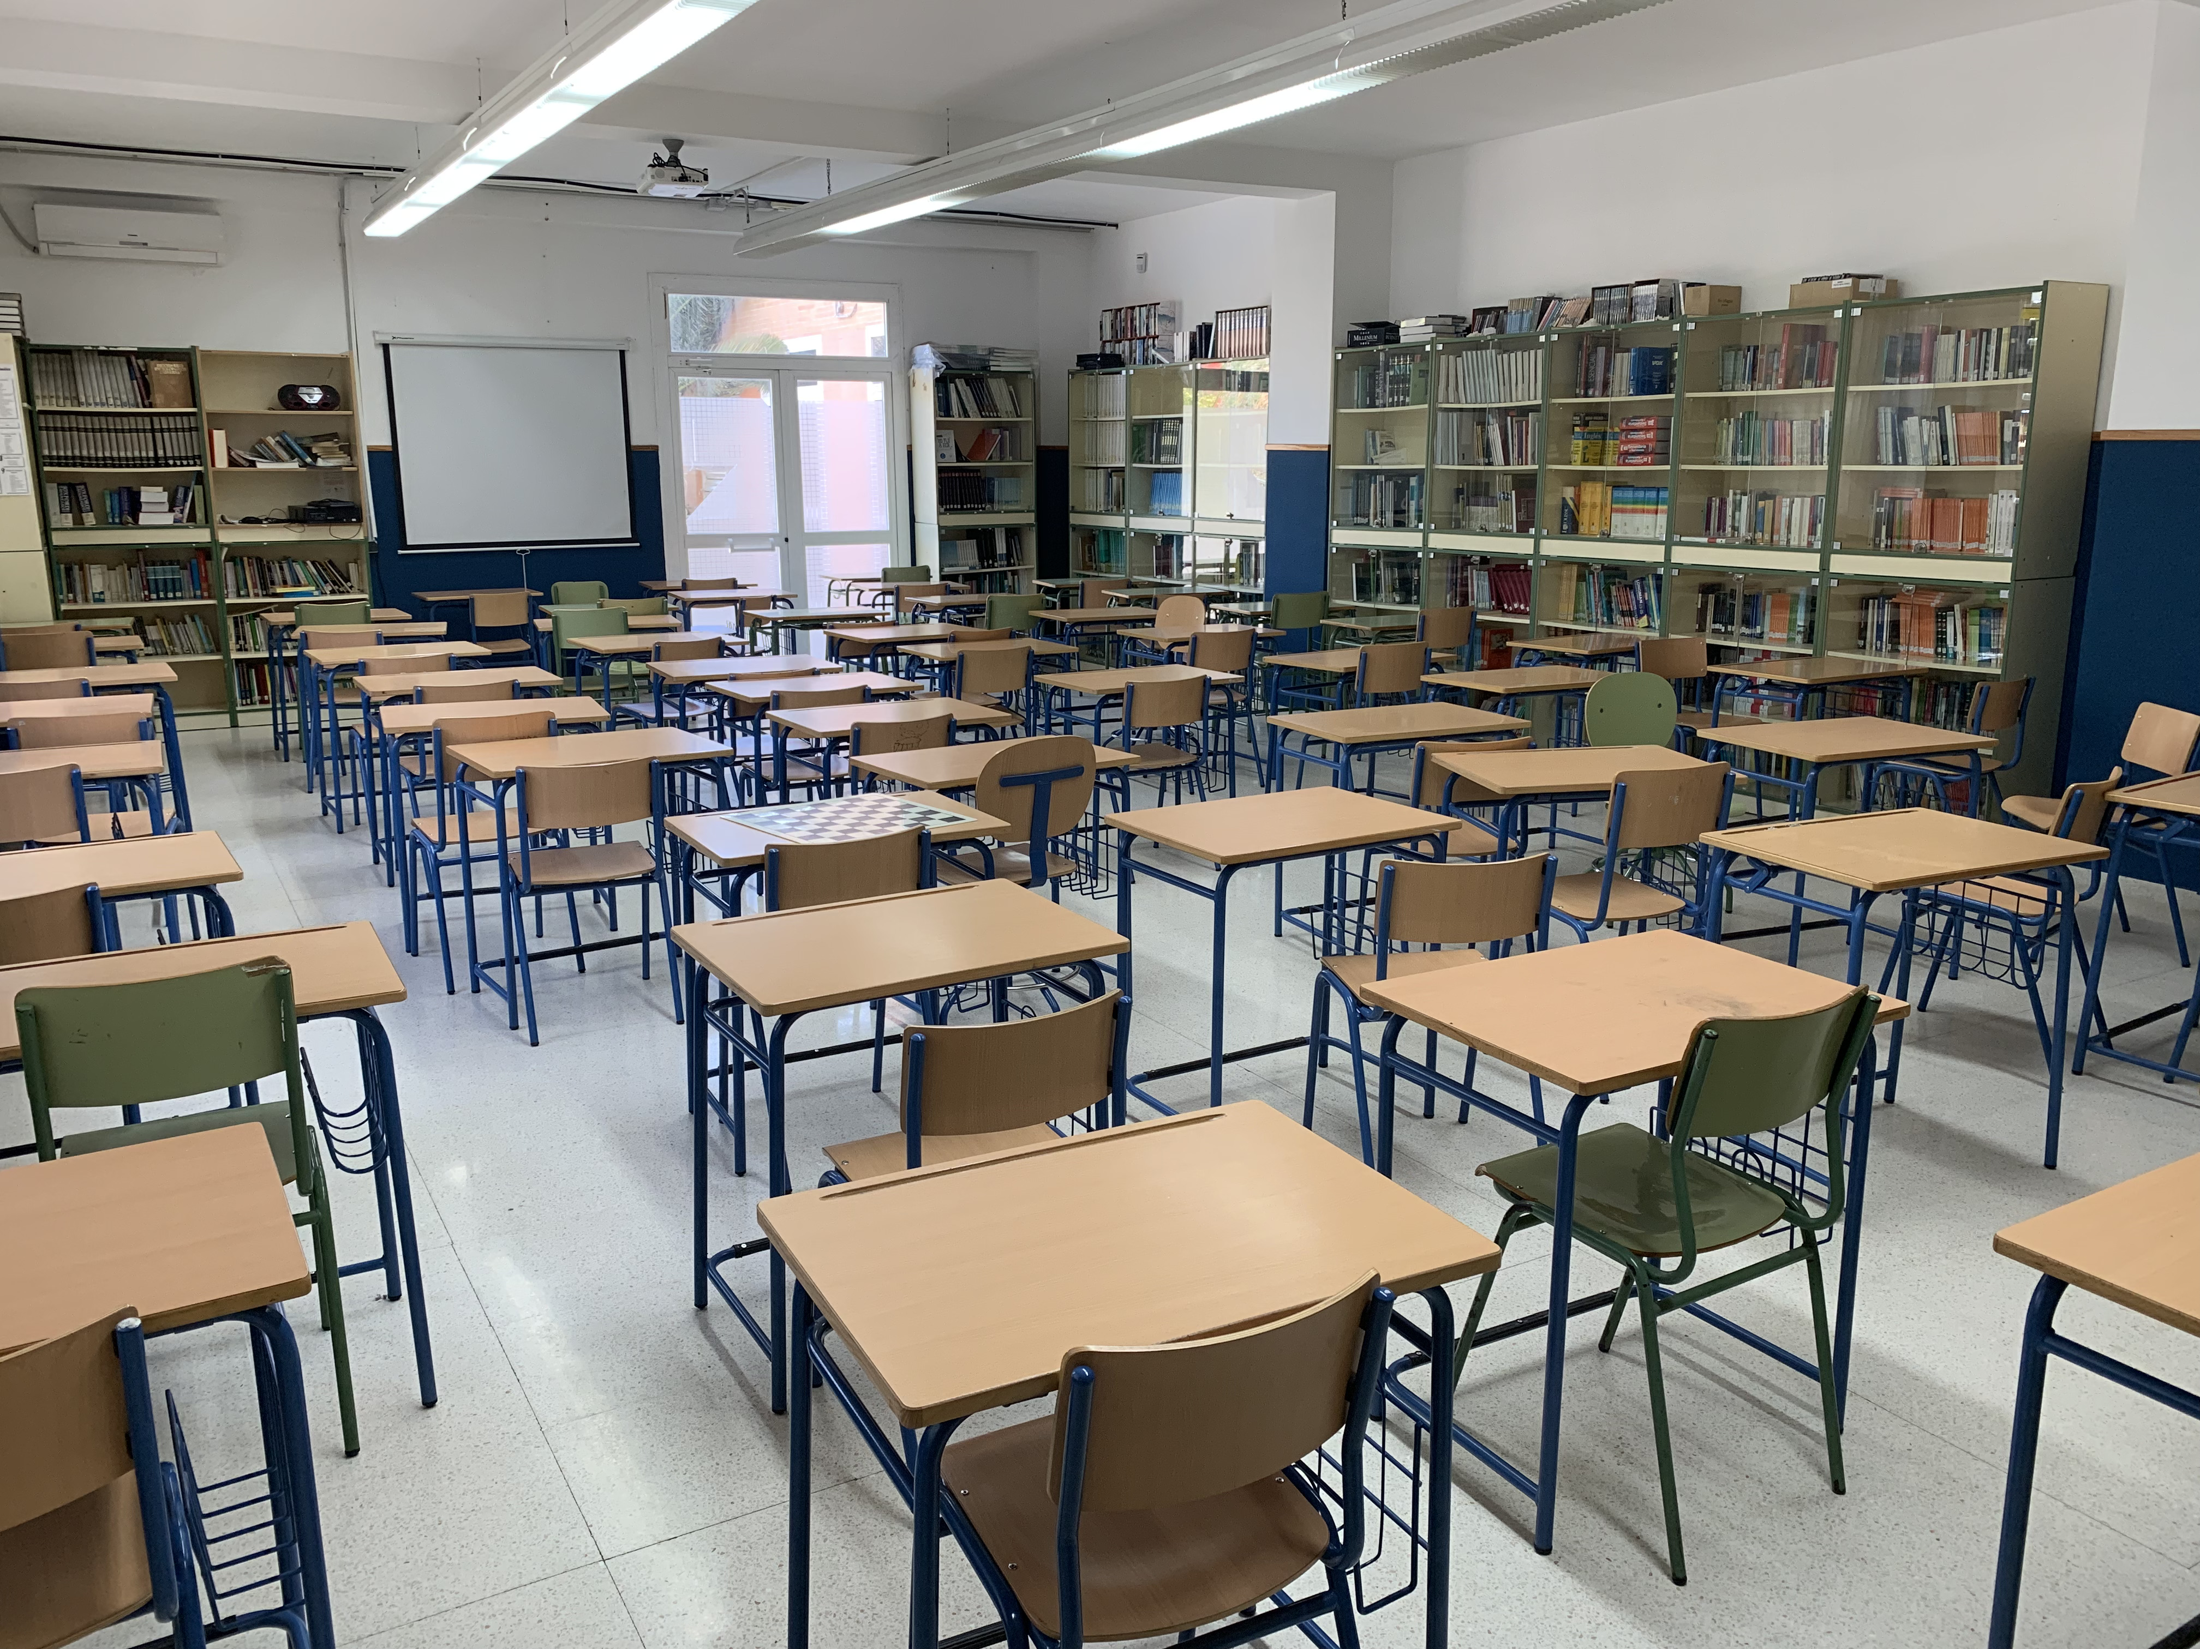
BIBLIOTECA
…..en la biblioteca informatizada del Centro pueden ser consultados más de 1000 ejemplares, que junto con la bibliografía específica de los distintos Departamentos constituyen un importante mecanismo de aprendizaje.
Notes:
6

Slide 7
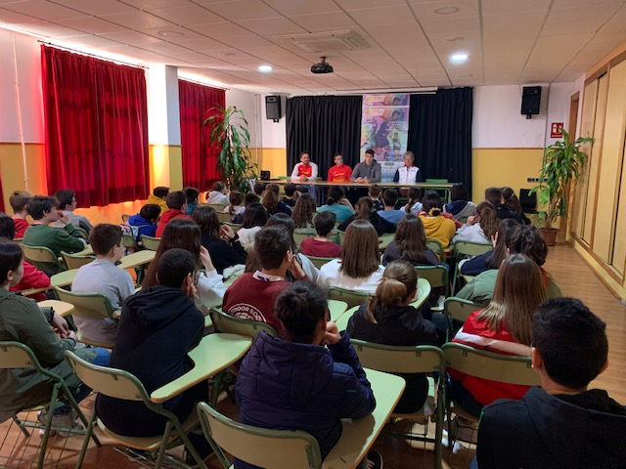
SALA USOS MÚLTIPLES
El Instituto cuenta con diversos recursos audiovisuales para enriquecer el aprendizaje de nuestros alumnos y alumnas, Tales como:
Cañones de proyección multimedia
Proyectores y pizarras digitales
Equipos de Video
Cámaras de video y fotografía.
Portátiles…….
Notes:
7

Slide 8
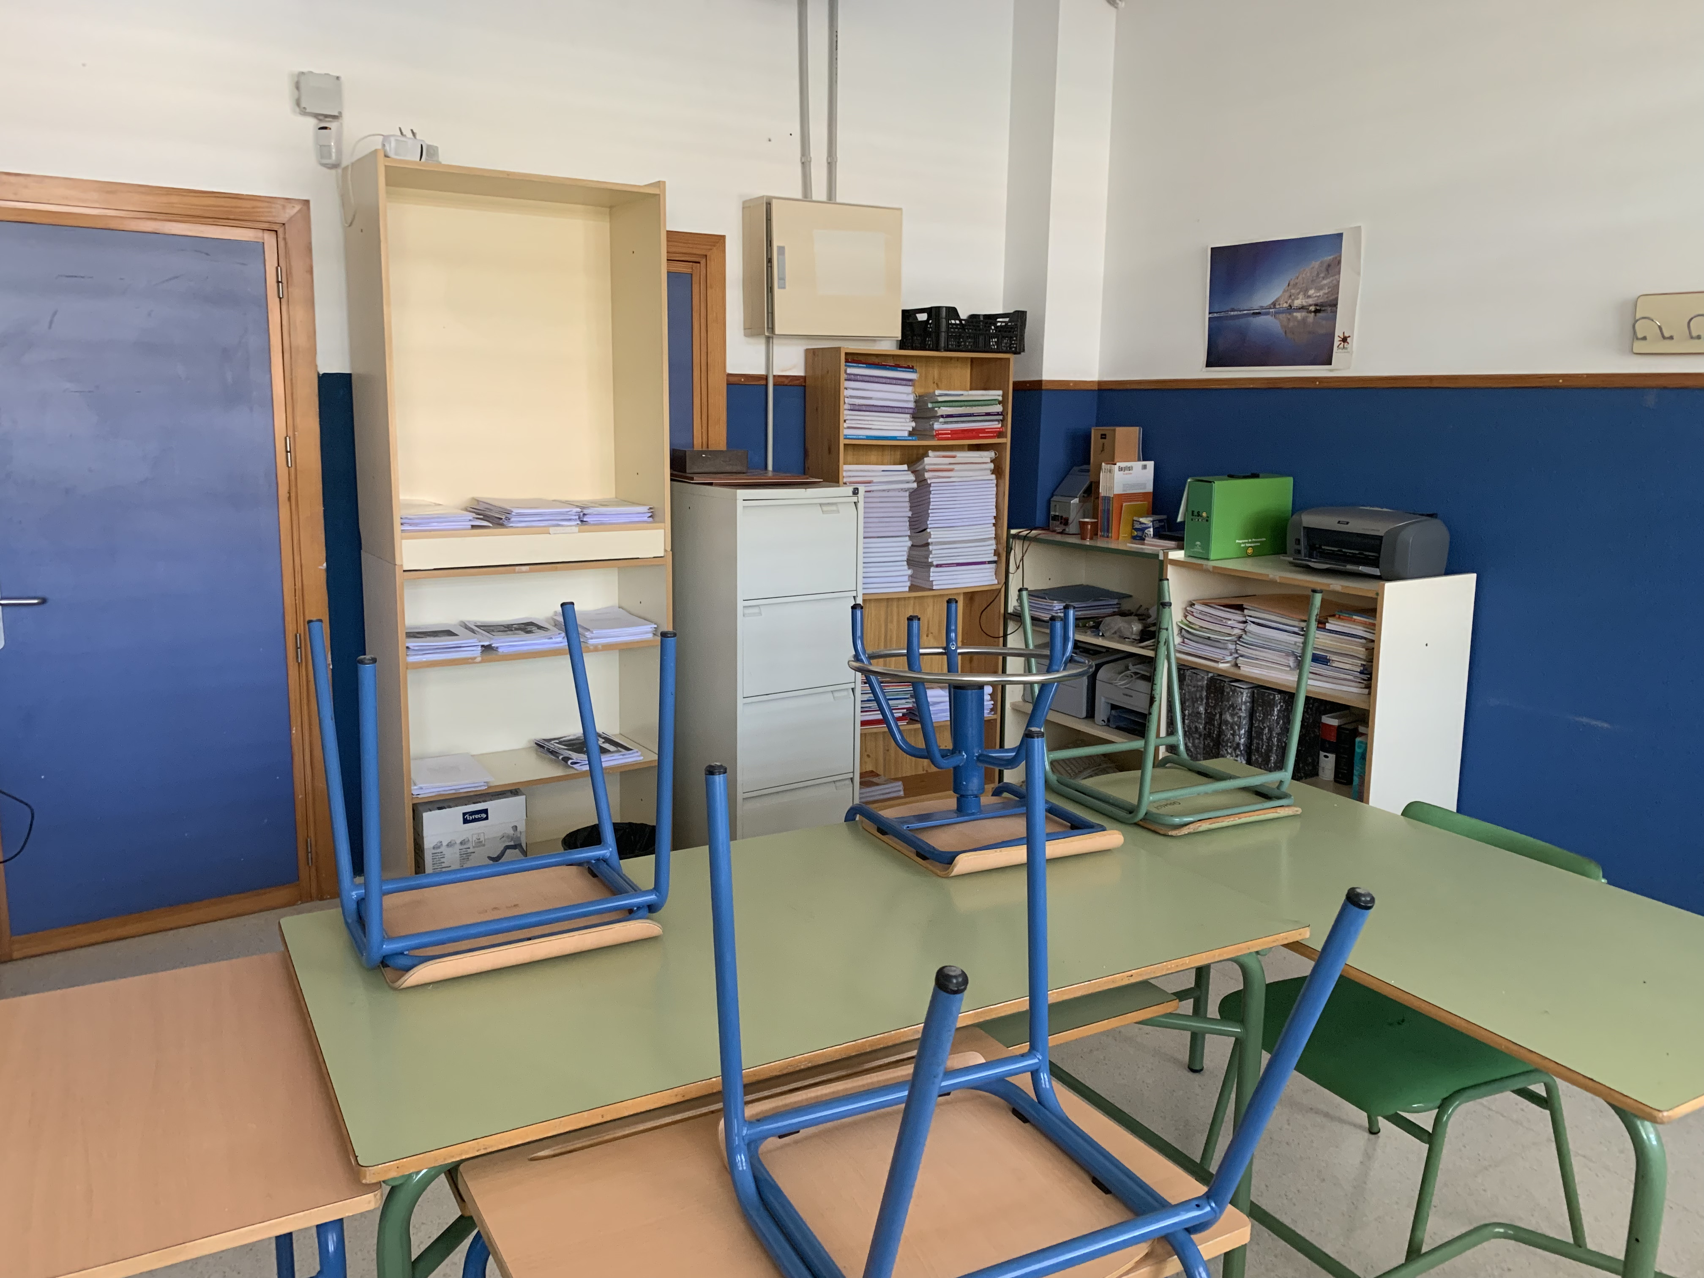
AULA PEDAGOGÍA TERAPÉUTICA
Atención al alumnado con necesidades de apoyo educativo
Se define como Pedagogía Terapéutica el área de especialización de la enseñanza que se dedica a atender, de forma personalizada, a alumnos/as que manifiesten unas necesidades diferentes a las del resto. Por este motivo, se relaciona con el concepto de Educación Especial, que podría concretarse como esas intervenciones que tienden a mejorar los conocimientos del alumnado.
Son muchas las funciones que tiene el/la profesional de Pedagogía Terapéutica, entre otras se marcan las siguientes: Ofrecer una atención personalizada (apoyo individual o grupal, para trabajar aspectos específicos, materiales que precisen apoyo directo o indirecto)
Notes:
8

Slide 9
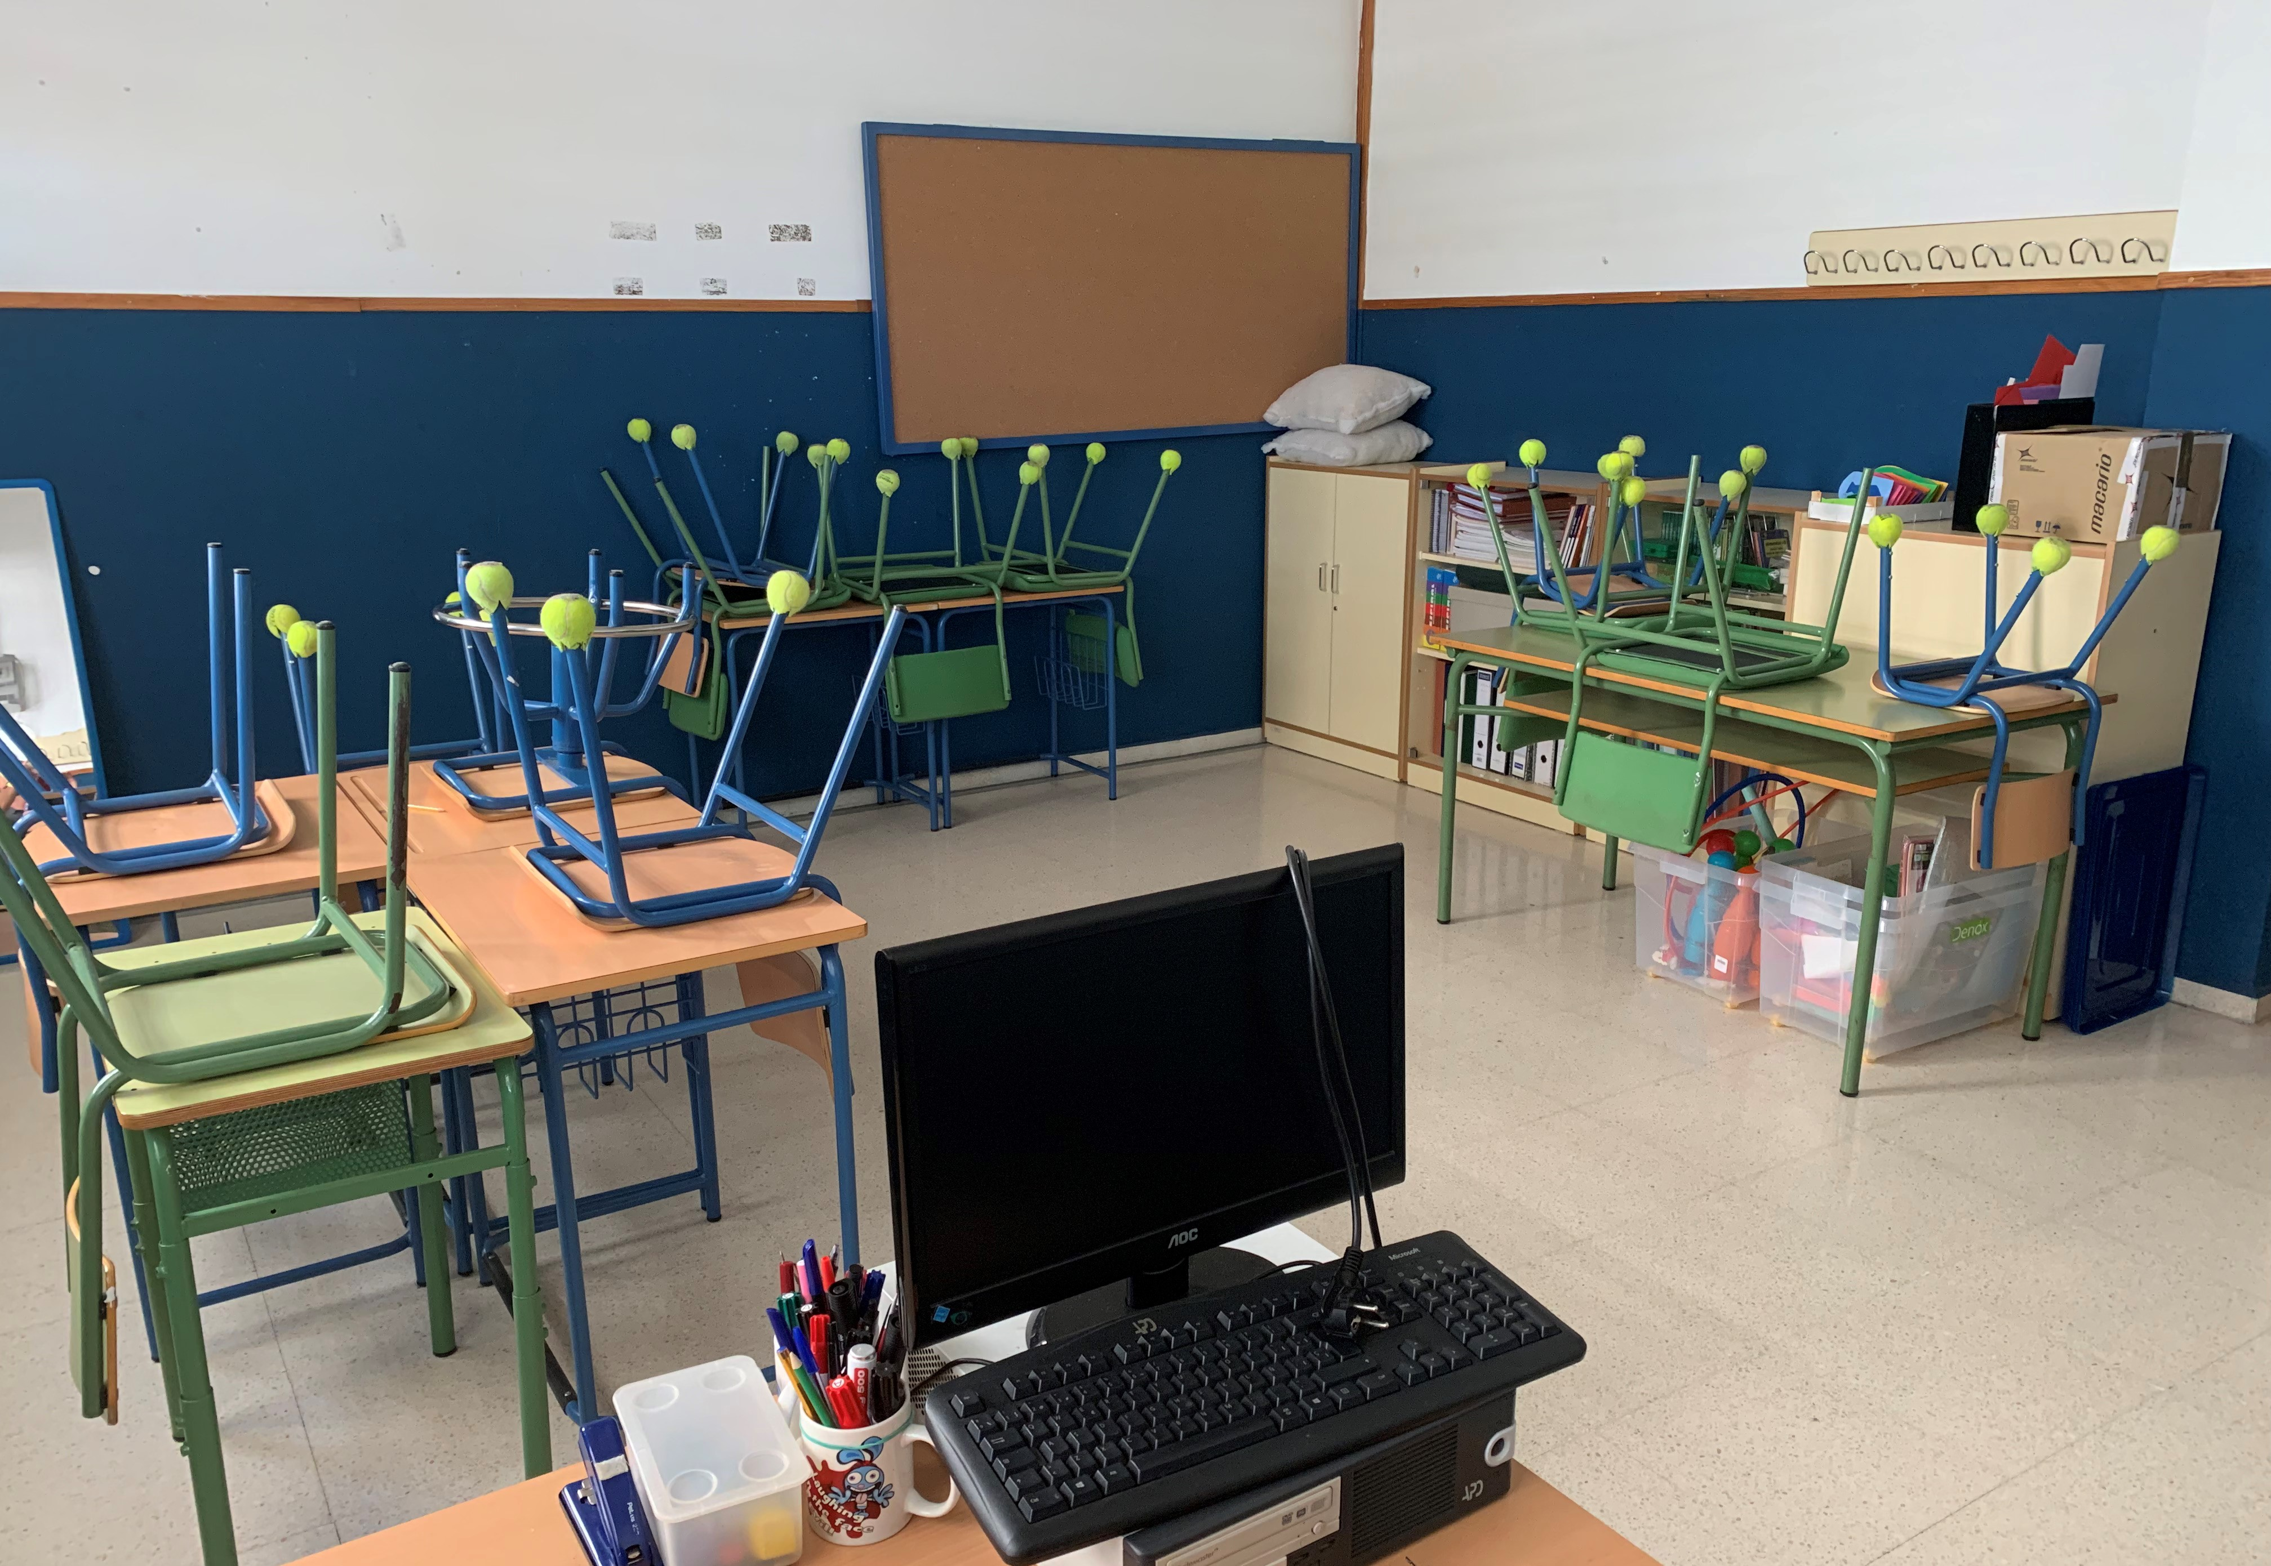
AULA EDUCACIÓN ESPECIAL
Atención al alumnado con necesidades educativas especiales
Entendemos por Necesidades Educativas Especiales (NEE), al conjunto de medidas pedagógicas que se ponen en marcha para compensar las dificultades que presenta un alumno o una alumna al acceder al currículum que le corresponde por edad.
En el sistema educativo actual, entendemos por alumnado con necesidades educativas especiales a aquel que requiere determinados apoyos y atenciones educativas específicas debido a diferentes grados y tipos de capacidades personales de orden físico, psíquico, cognitivo o sensorial.
Notes:
9

Slide 10
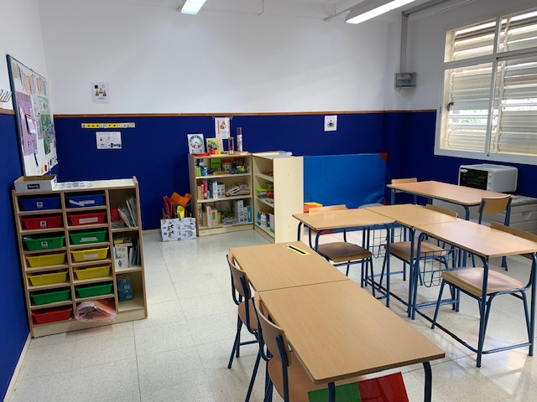
AULA TEA
Atención al alumnado con trastorno del espectro autista
Las aulas TEA son aulas especializadas para niños y niñas con Trastorno de Espectro Autista, para mejorar su habilidades sociales y comunicativas y reducir las conductas no deseadas. La incorporación de estas aulas es fundamental para la integración e inclusión de estos niños, no solo en la educación, sino en la sociedad
Notes:
10

Slide 11
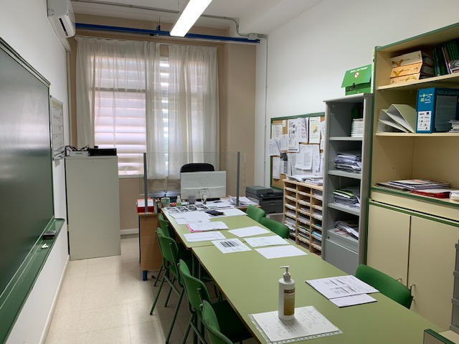
DEPARTAMENTO DE ORIENTCIÓN
No es un departamento didáctico. Es un Departamento de coordinación docente en estrecha colaboración con el Equipo directivo, asume la función de impulsar, promover y coordinar las actividades de orientación educativa.
El Departamento propiamente dicho está formado por un/una especialista en pedagogía terapéutica, otros posibles especialistas de atención a la diversidad y el/la orientador/a. Estos especialistas atienden a la diversidad cuando la necesidad del alumno/a requiere una medida específica previo informe psicopedagógico. Atienden alumnado de NEAE (necesidades específicas de apoyo educativo).
Notes:
11

Slide 12
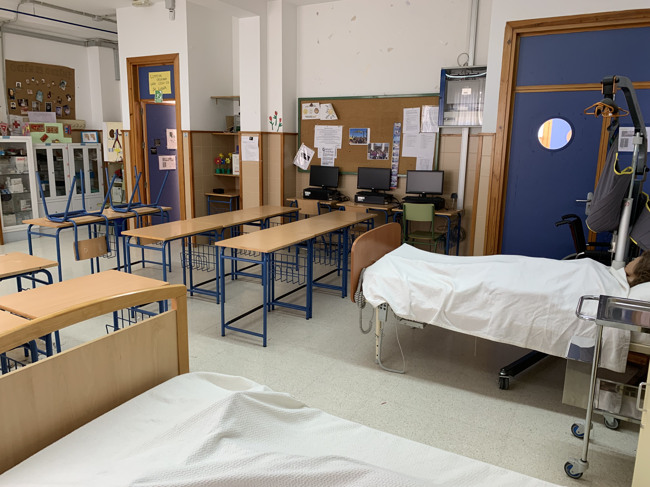
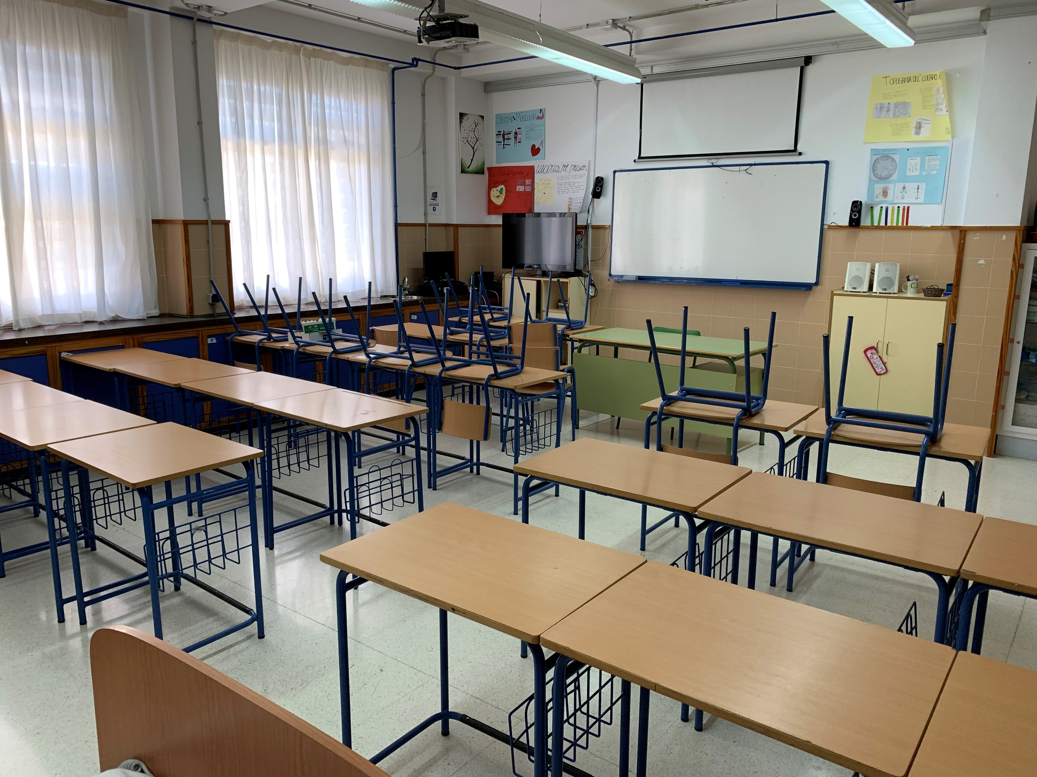
AULA ESPECÍFICA CFGM Atención a Personas en Situación de Dependencia
Aula de ciclo con equipos informáticos, pizarra digital y equipamiento sanitario
SALIDAS PROFESIONALES
Cuidador / cuidadora de personas en situación de dependencia en diferentes instituciones y / o domicilios.
Gobernante / gobernanta y subgobernante / subgobernanta de personas en situación de dependencia en instituciones.
Auxiliar responsable de planta de residencias de mayores y personas con discapacidad.
Auxiliar de ayuda a domicilio.
Asistente de atención domiciliaria.
Trabajador / trabajadora familiar.
Auxiliar de educación especial.
Asistente personal.
Teleoperador / teleoperadora de teleasistencia.
Notes:
12

Slide 13
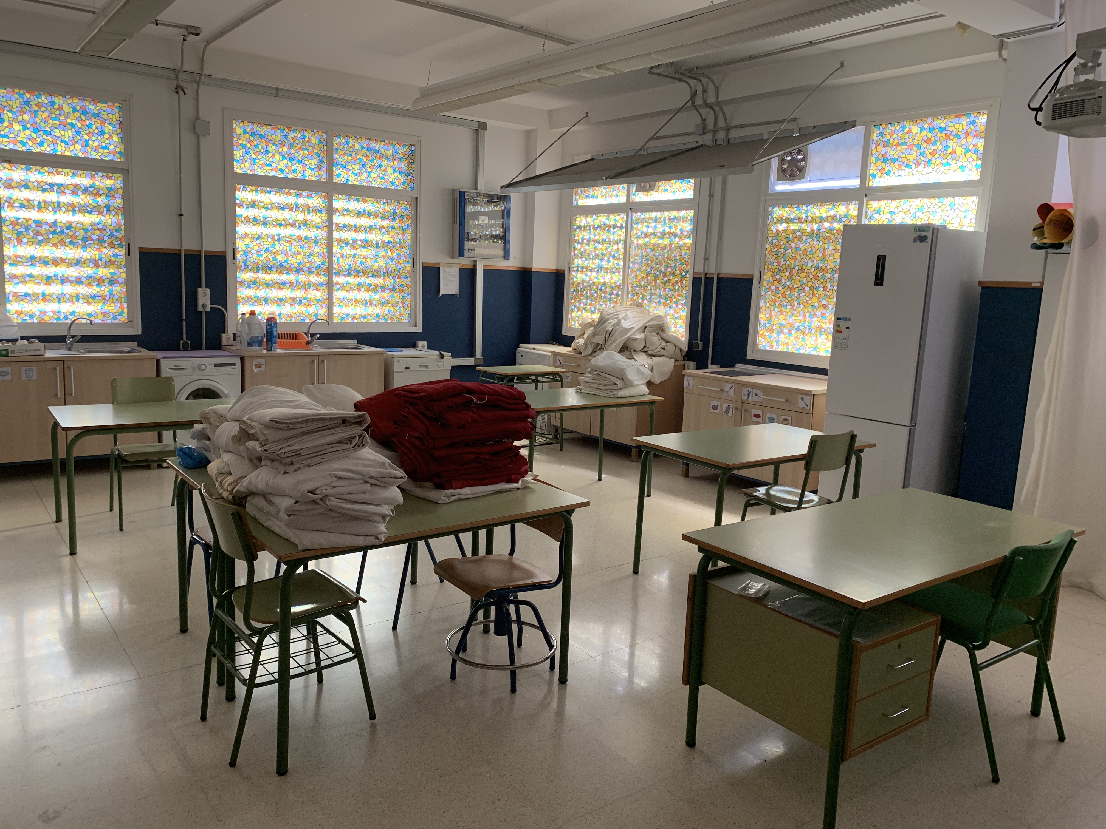
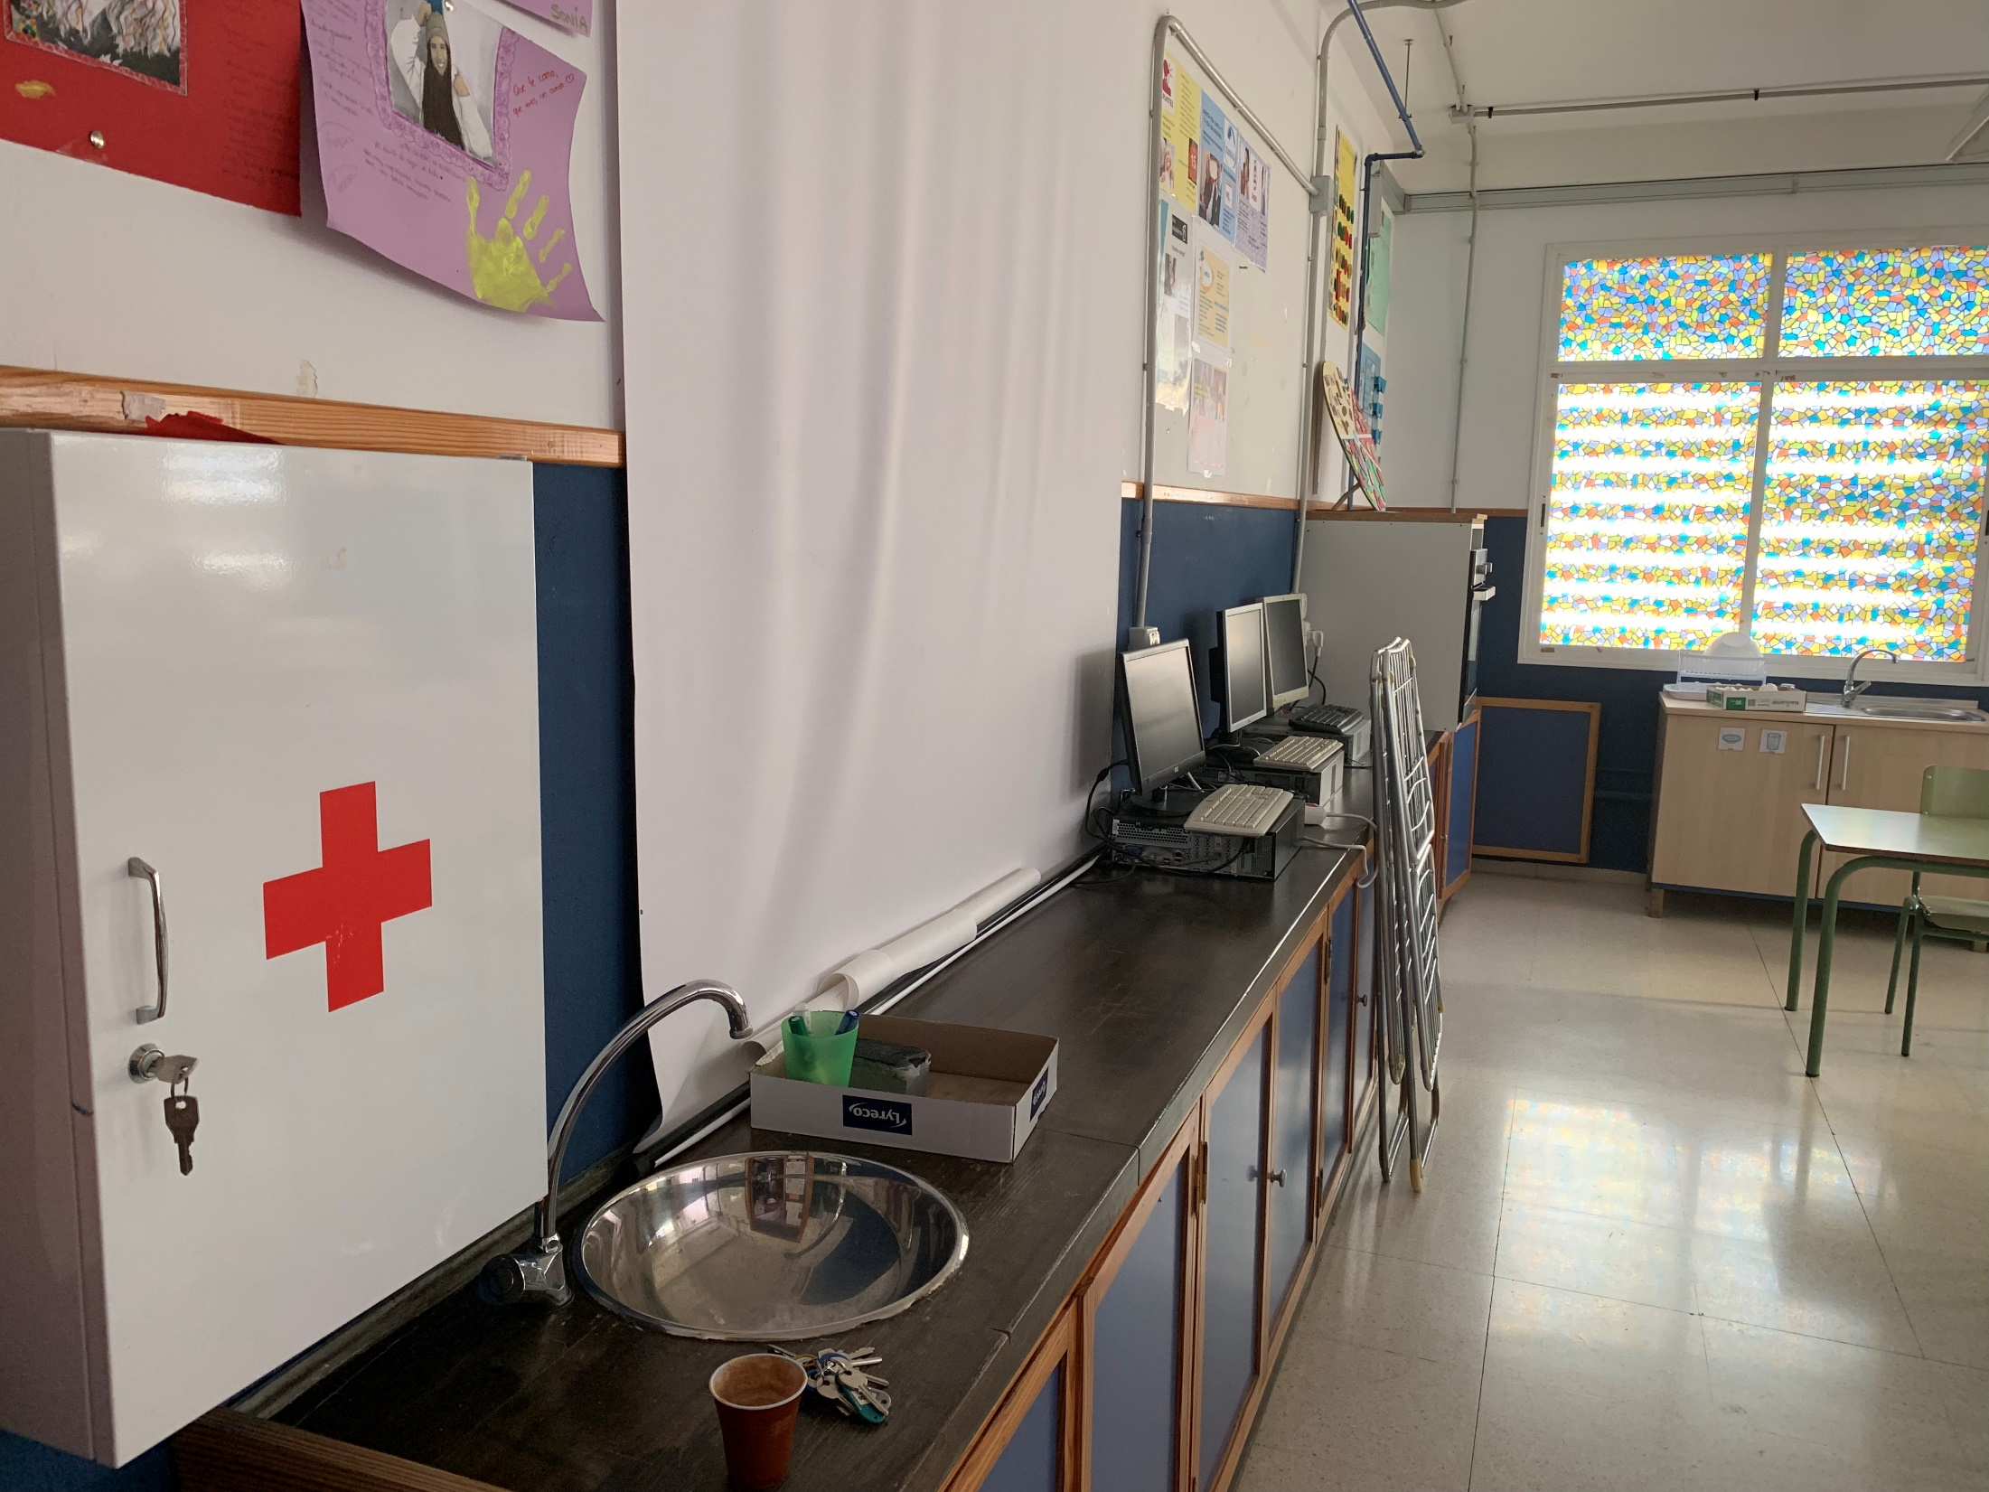
AULA ESPECÍFICA CFGM Atención a Personas en Situación de Dependencia
Aula de ciclo con equipos informáticos, pizarra digital y equipamiento doméstico
FORMACIÓN
Organización de la atención a las personas en situación de dependencia
Destrezas sociales.
Características y necesidades de las personas en situación de dependencia.
Atención y apoyo psicosocial.
Apoyo a la comunicación.
Apoyo domiciliario.
Atención sanitaria.
Atención higiénica.
Teleasistencia.
Primeros auxilios.
Formación y orientación laboral.
Empresa e iniciativa emprendedora.
Formación en centros de trabajo.
Notes:
13

Slide 14
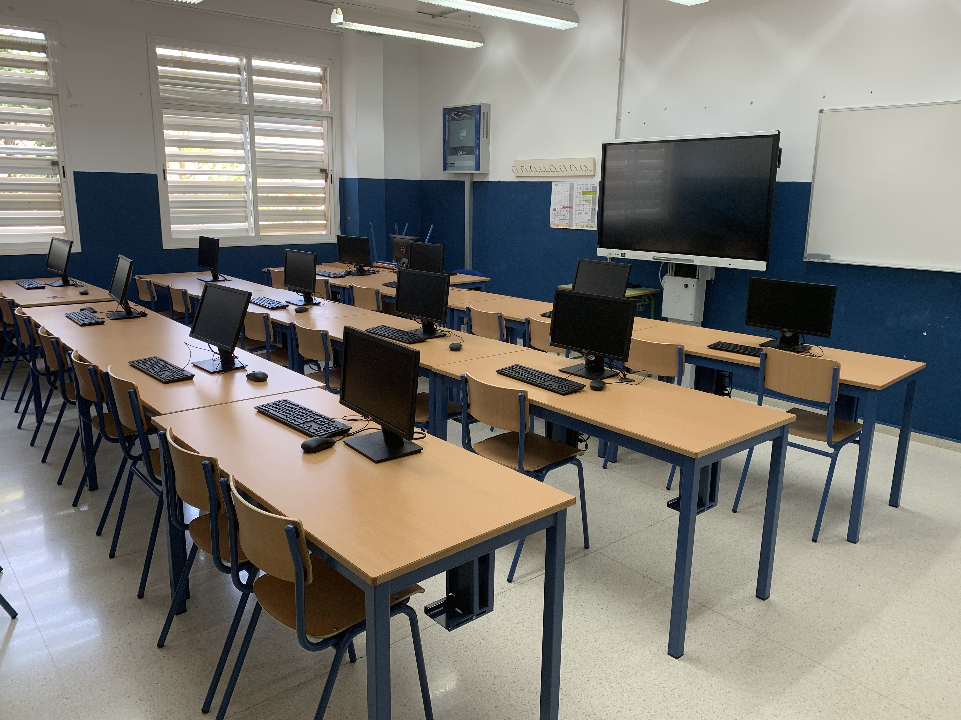
AULA ESPECÍFICA CFGS Gestión de Alojamientos Turísticos
Aula de ciclo con equipos informáticos y pizarra digital.
SALIDAS PROFESIONALES
Subdirector de alojamientos de establecimientos turísticos.
Jefe de recepción.
Encargado de reservas.
Jefe de reservas.
Coordinador de calidad.
Gobernante o encargado general del servicio de pisos y limpieza.
Subgobernante o encargado de sección del servicio de pisos y limpieza.
Gestor de alojamiento en residencias, hospitales y similares.
Gestor de alojamiento en casas rurales.
Coordinador de eventos.
Jefe de ventas en establecimientos de alojamientos turísticos.
Comercial de establecimientos de alojamientos turísticos.
Notes:
14

Slide 15
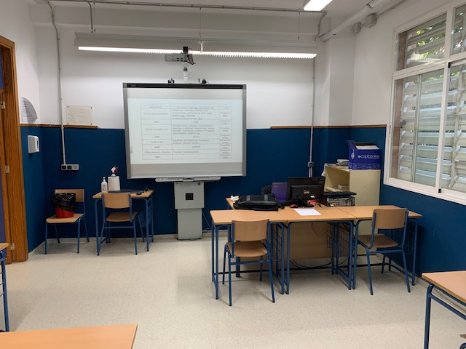
AULA CFGS GESTIÓN ALOJAMIENTOSA TURÍSTICOS
Aula de ciclo con equipos informáticos y pizarra digital.
FORMACIÓN
Estructura del mercado turístico.
Protocolo y relaciones públicas.
Marketing turístico.
Dirección de alojamientos turísticos.
Gestión del departamento de pisos.
Recepción y reservas.
Recursos humanos en el alojamiento.
Comercialización de eventos.
Inglés.
Segunda lengua extranjera.
Proyecto de gestión de Alojamiento Turístico.
Formación y orientación laboral.
Empresa e iniciativa emprendedora.
Formación en Centros de Trabajo.
Notes:
15

Slide 16
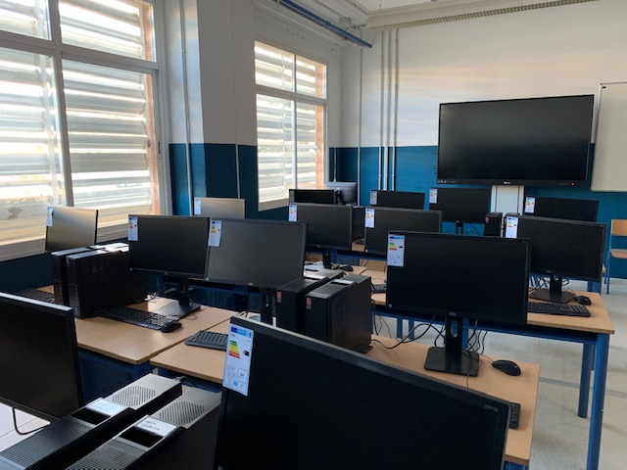
AULA ESPECÍFICA CFGS INFANTIL
Aula de ciclo con equipos informáticos y pizarra digital.
Los módulos profesionales:
Didáctica de la educación infantil.
Autonomía personal y salud infantil.
El juego infantil y su metodología.
Expresión y comunicación.
Desarrollo cognitivo y motor.
Desarrollo socio afectivo.
Habilidades sociales.
Intervención con familias y atención a menores en riesgo social.
Proyecto de atención a la infancia.
Primeros auxilios.
Formación y orientación laboral.
Empresa e iniciativa emprendedora.
Formación en centros de trabajo.
Notes:
16

Slide 17
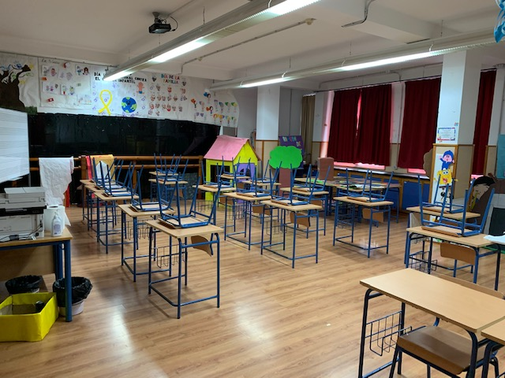
AULA CFGS INFANTIL
Aula de ciclo con equipos informáticos y pizarra digital.
Salidas profesionales
Educador o educadora infantil en el primer ciclo de educación infantil, bajo la supervisión de un maestro o una maestra.
Educador o educadora en instituciones y/o programas específicos de trabajo con niños de 0 a 6 años en situación de riesgo social.
Educador o educadora en programas o actividades de ocio y tiempo libre infantil: ludotecas, casas de cultura, bibliotecas, centros educativos, etc.
Notes:
17

Slide 18
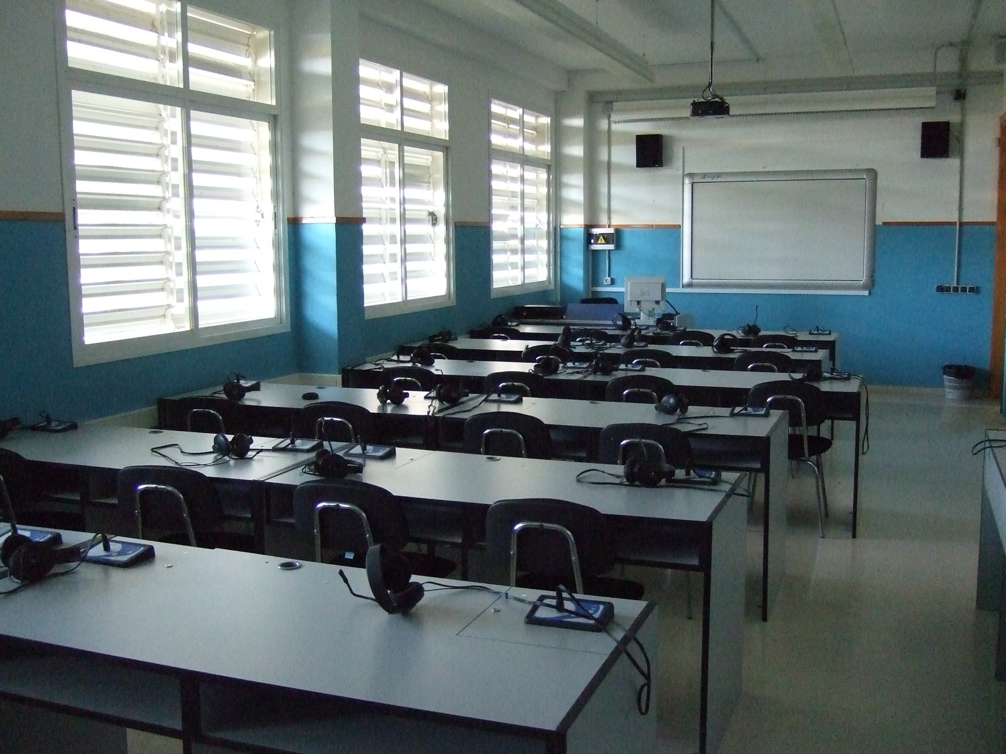
LABORATORIO DE IDIOMAS
Preparada para impartir clases audiovisuales de idiomas
Un laboratorio de idiomas crea un entorno de aprendizaje eficaz que la complementa la enseñanza tradicional en el aula. Porque además de potenciar las capacidades de los alumnos, permite un alto grado de inmersión y de atención a la diversidad. Un laboratorio de idiomas, o aula en red, fomenta la participación entre alumnos y alumnas y la integración de diferentes ejercicios en el idioma ya que la manera más eficaz de aprender un idioma es practicándolo. Los conocimientos teóricos son importantes pero sin la práctica no servirán de nada. Por eso, el laboratorio de idiomas es la mejor solución para poder aprender idiomas con éxito.
Notes:
18

Slide 19
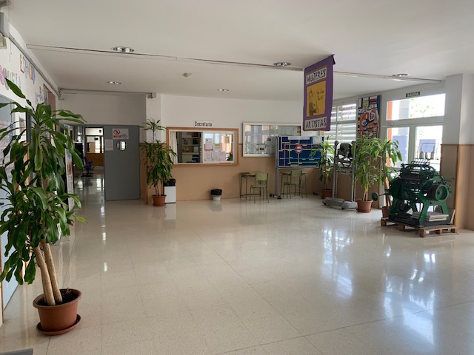
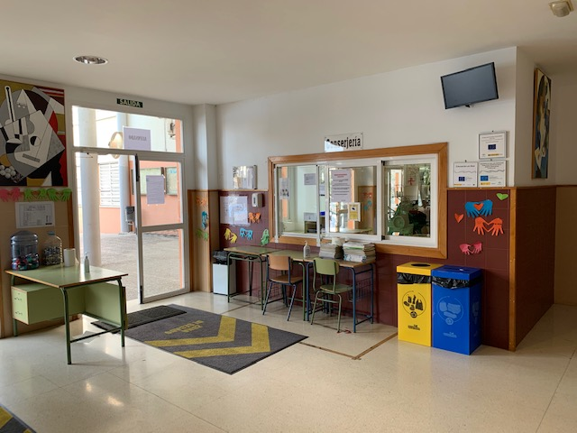
Entrada / Conserjería / Administración
Notes:
19

Slide 20
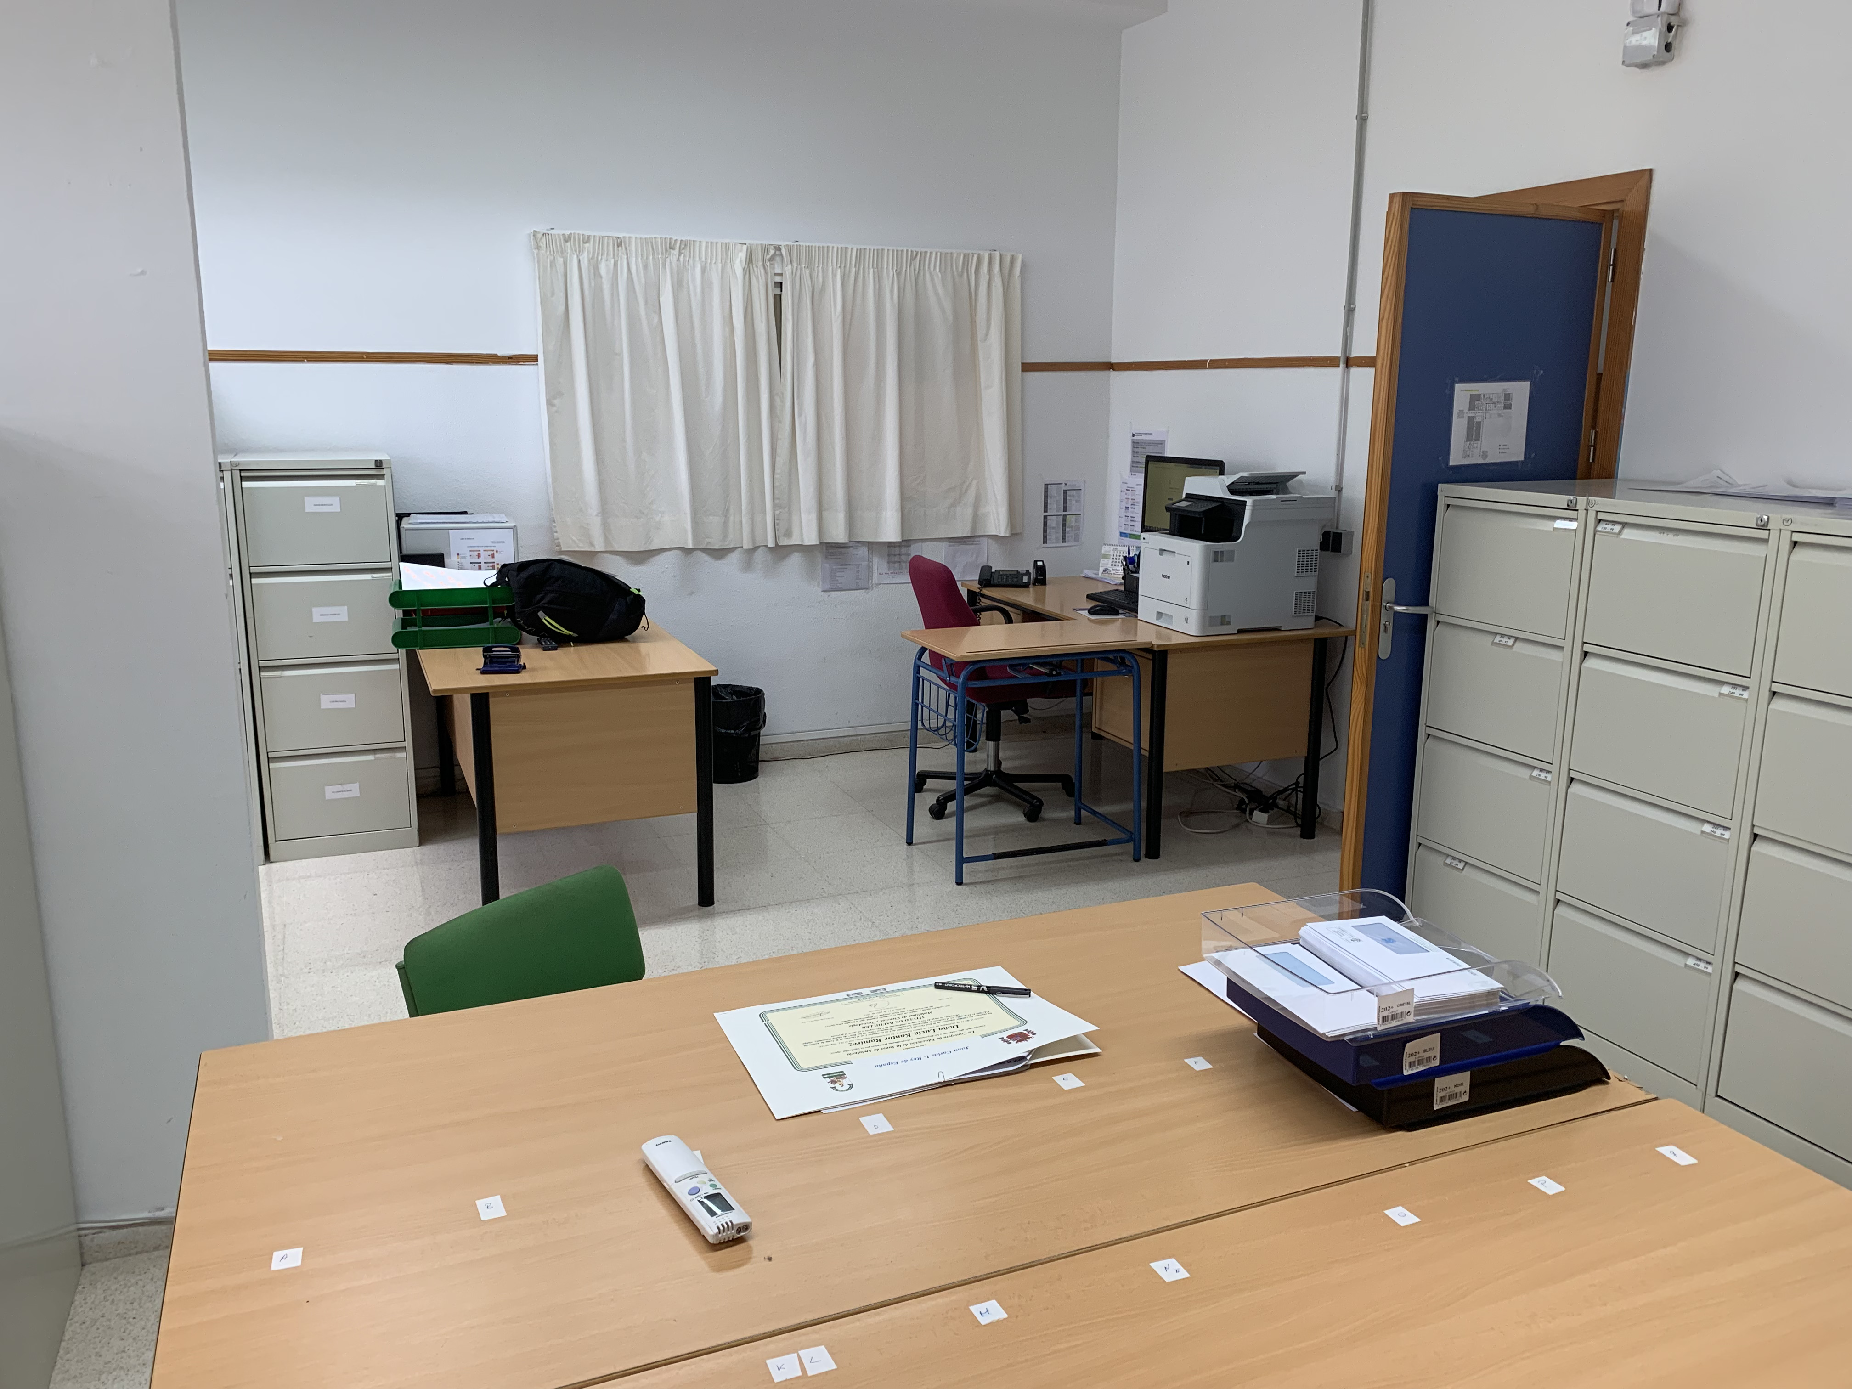
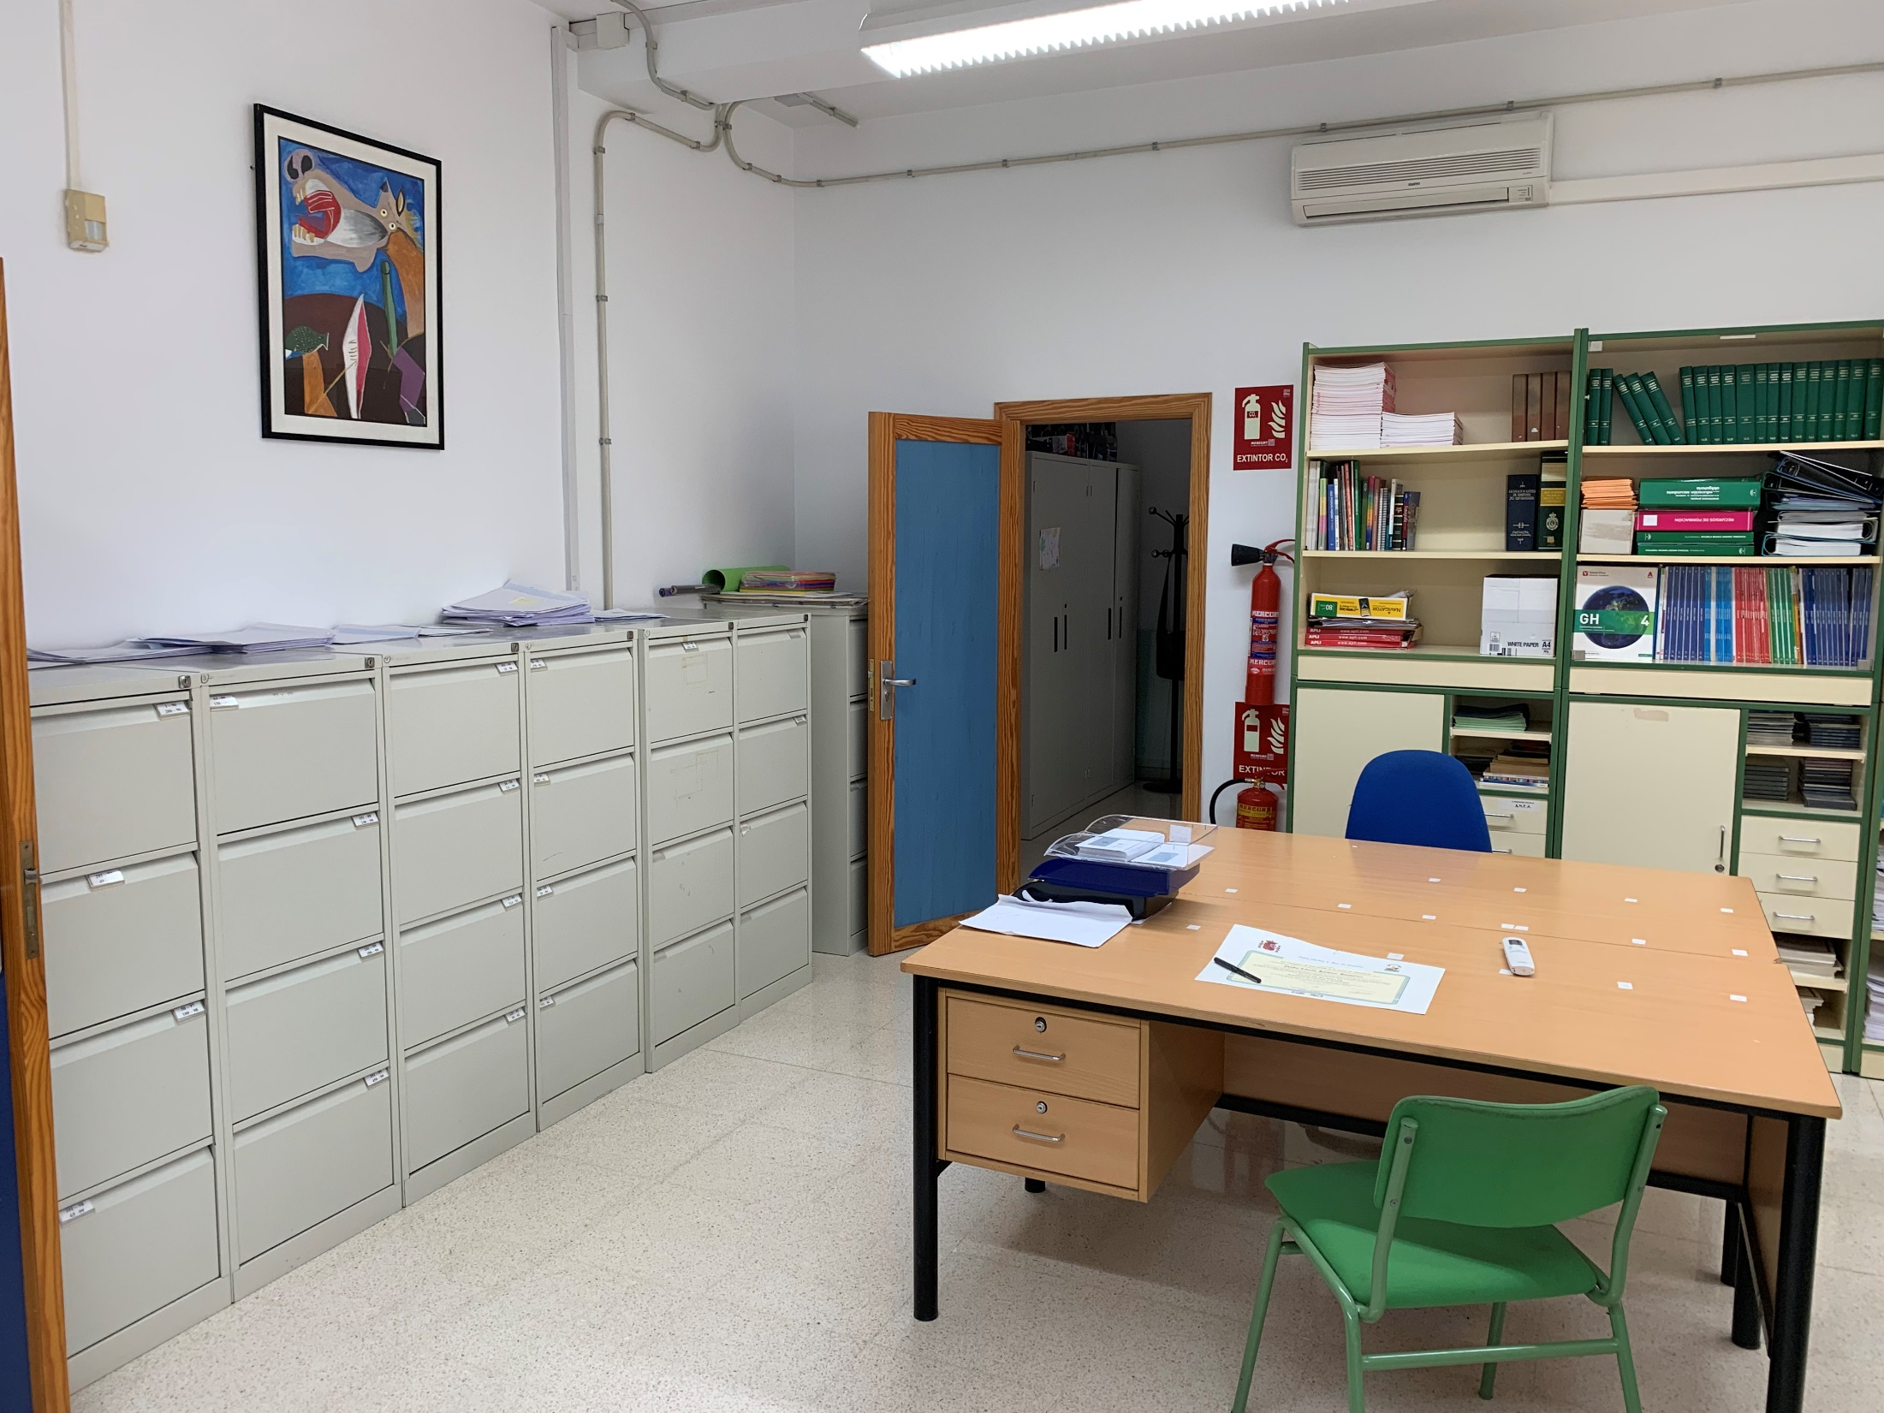
ADMINISTRACIÓN
Notes:
20

Slide 21
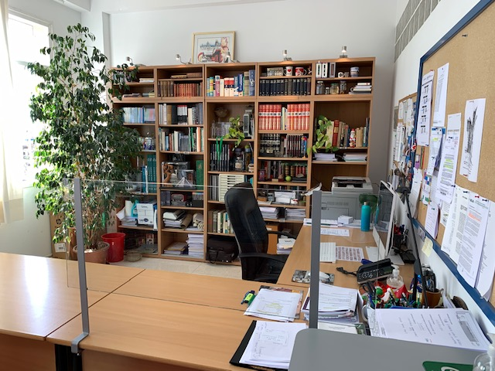
DIRECCIÓN
Notes:
21

Slide 22
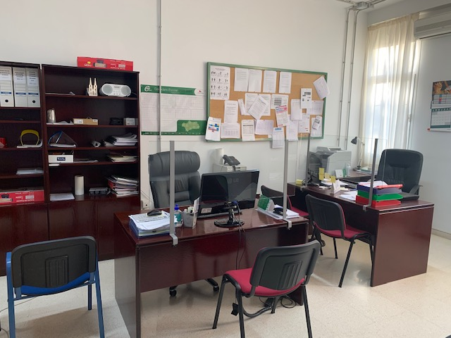
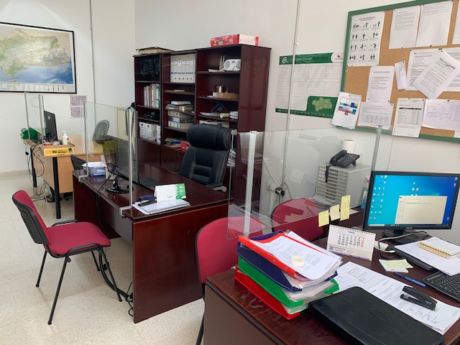
JEFATURA DE ESTUDIOS
Notes:
22

Slide 23
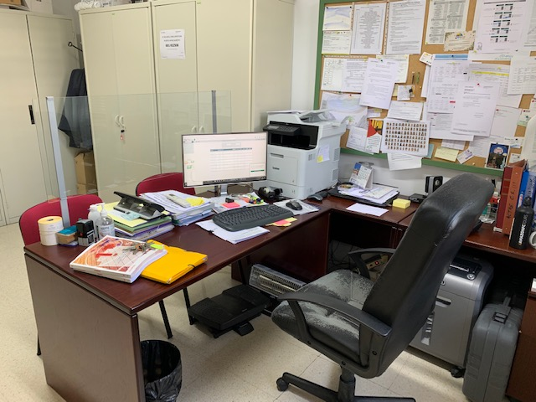
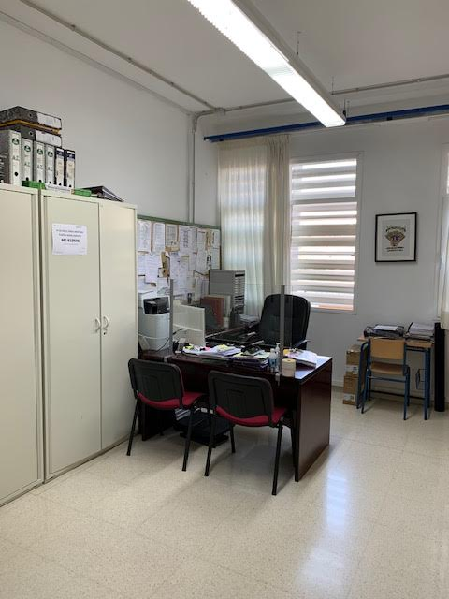
SECRETARÍA
Notes:
23

Slide 24
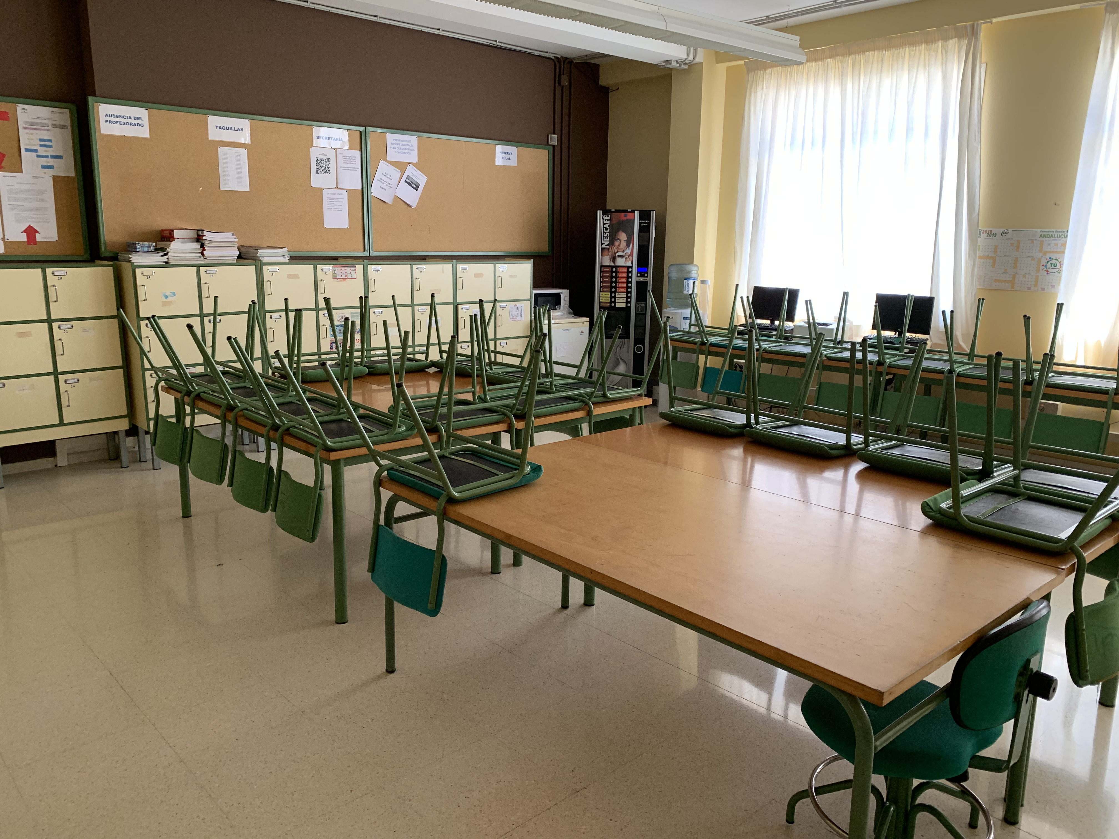
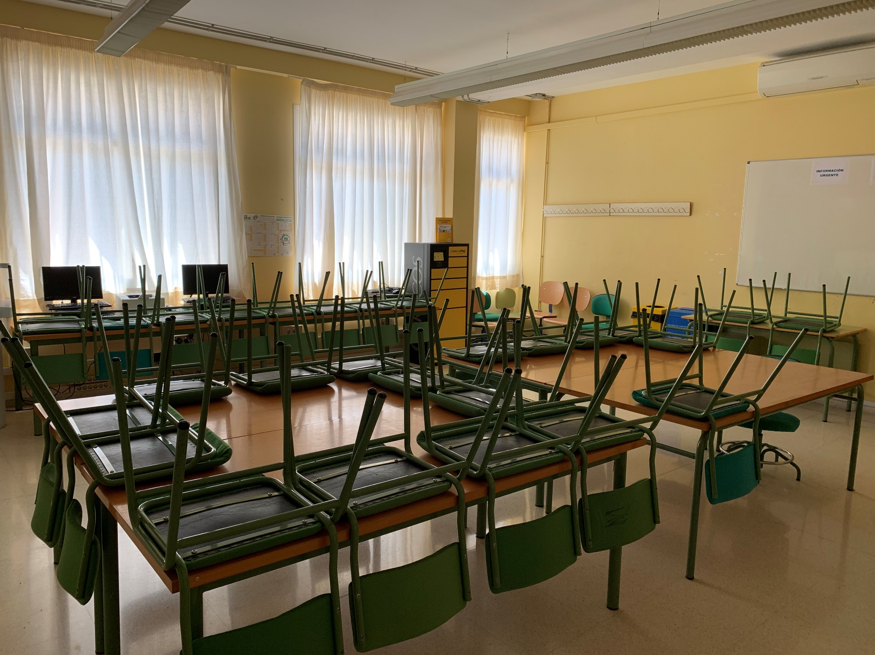
SALA PROFESORES
Notes:
24

Slide 25
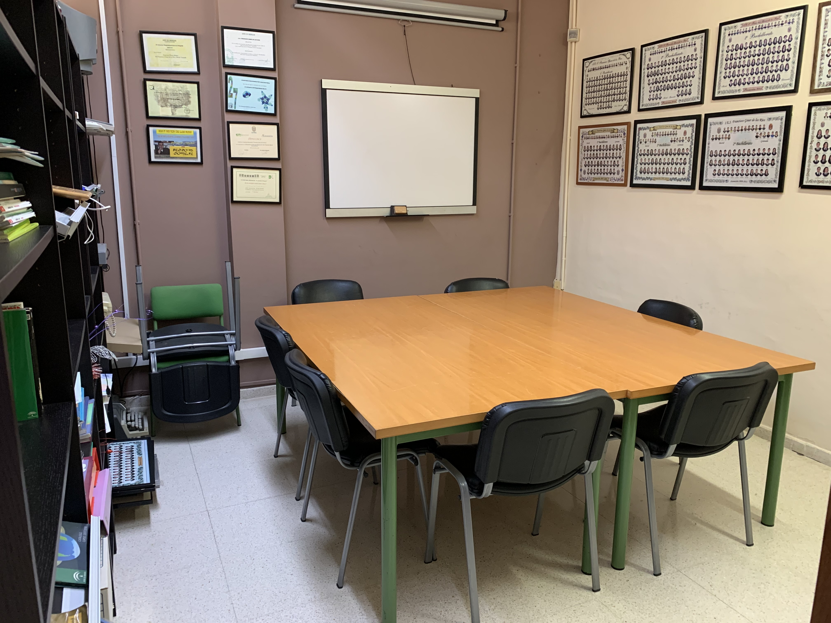
SALA DE JUNTAS
Notes:
25

Slide 26
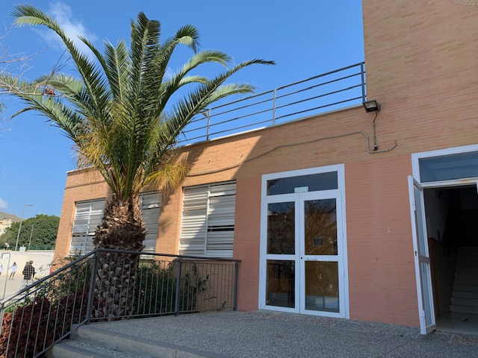
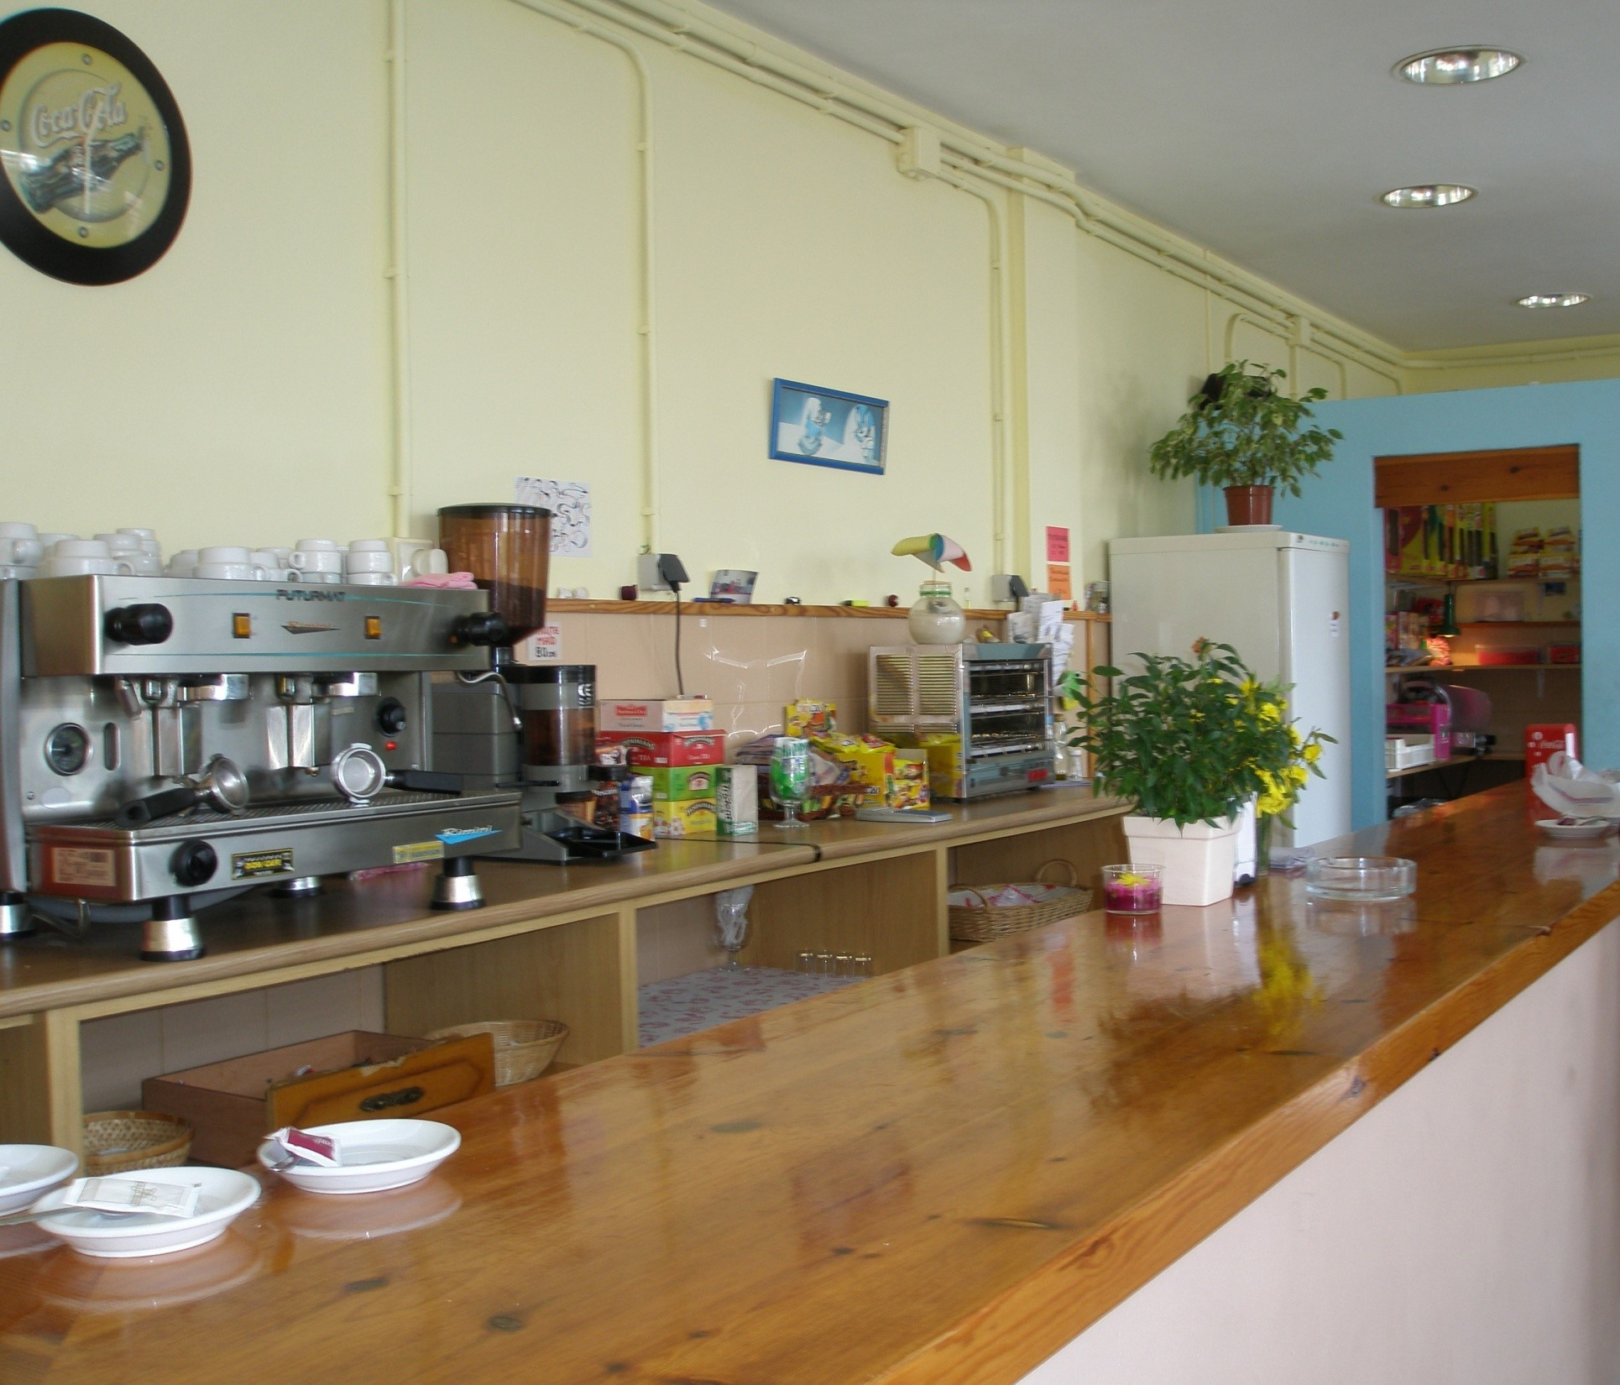
CAFETERÍA
Notes:
26

Slide 27
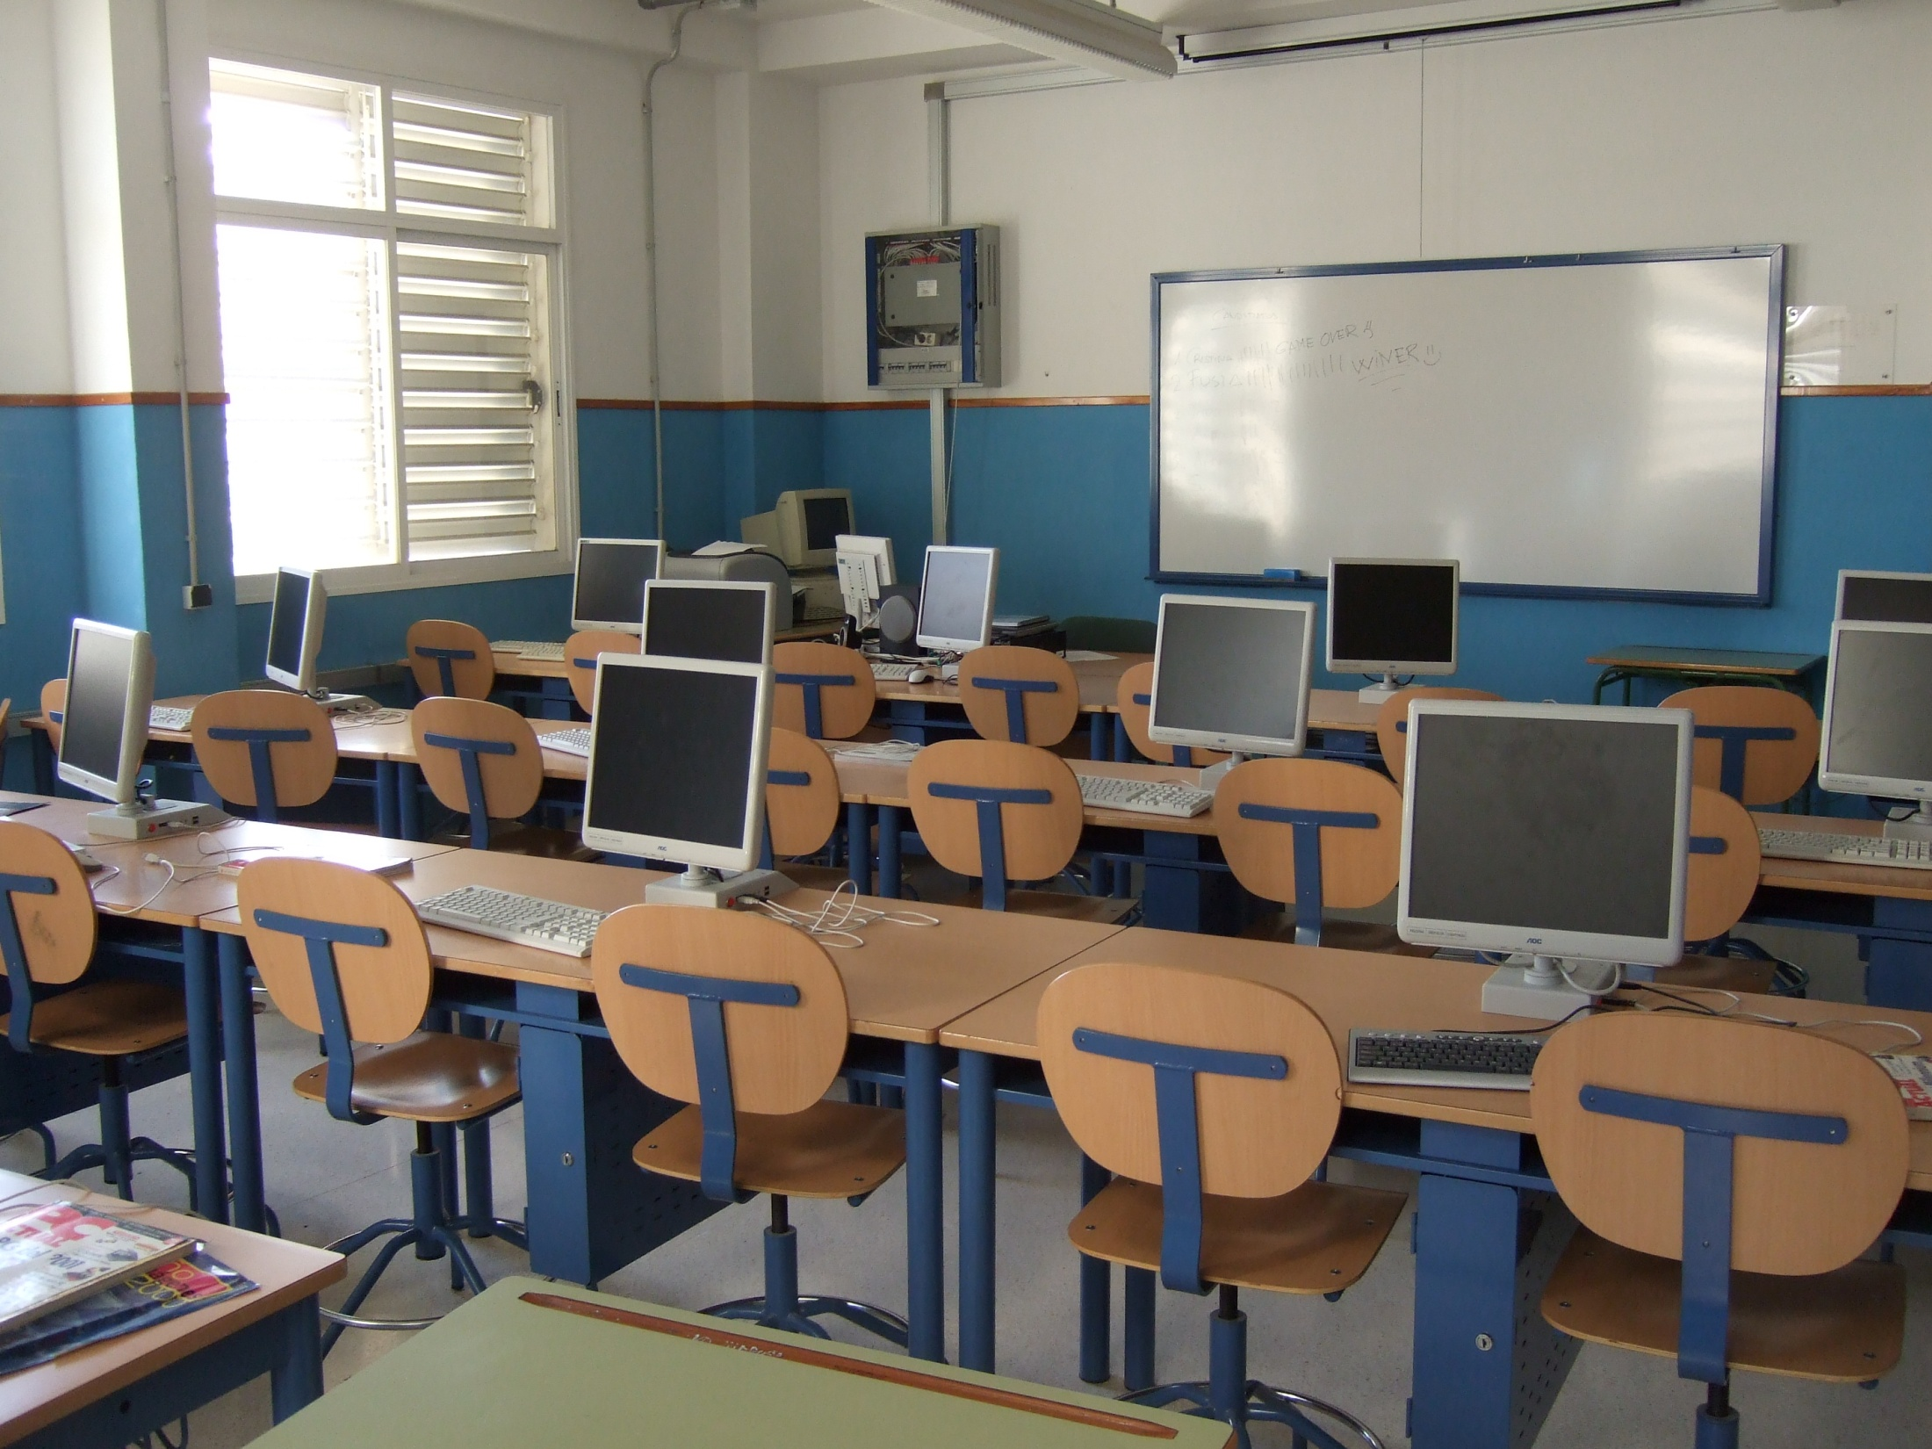
AULA polivalente de INFORMÁTICA
El aula de informática es un lugar que ofrece la posibilidad de acercar la Comunidad Educativa a los recursos informáticos. Bien sea para iniciarse en este mundo apasionante, bien para aprovechar esta herramienta para el estudio y la investigación abriendo una ventana hacia el mundo gracias a Internet.
Notes:
27

Slide 28
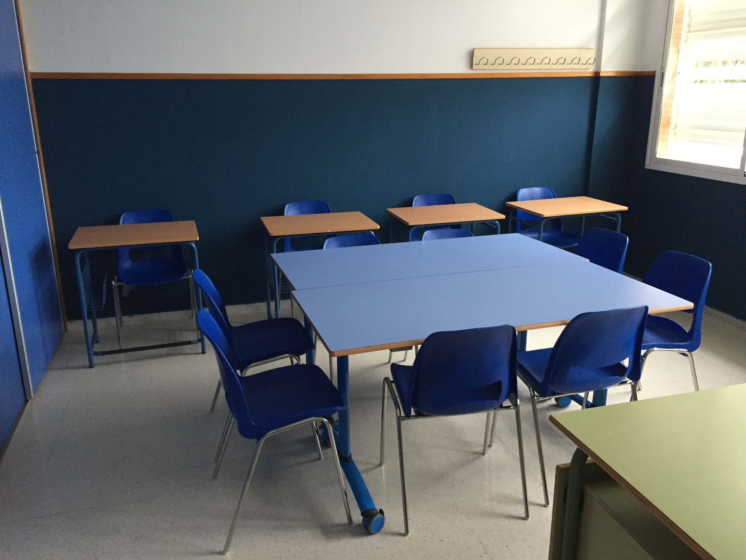
AULA CONVIVENCIA
El objetivo del Aula de Convivencia es convertirse en una alternativa a la expulsión del centro para aquellos alumnos y alumnas sancionados con esta medida. Por ello se pretende favorecer un proceso de reflexión, por parte de cada alumno o alumna que sea atendido en la misma, acerca de las circunstancias que han motivado su presencia en ella. El objetivo prioritario sería, pues, que los alumnos y alumnas comprendan el alcance para sí mismos y para los demás de sus conductas y, sobre todo, que aprendan a hacerse cargo de sus propias acciones, pensamientos, sentimientos y comunicaciones con los demás
Este proceso aumenta las habilidades de pensamiento reflexivo y de autocontrol, a la vez que les proporciona un espacio para el análisis de sus propias experiencias y la búsqueda de una resolución efectiva de los conflictos interpersonales.
Notes:
28

Slide 29
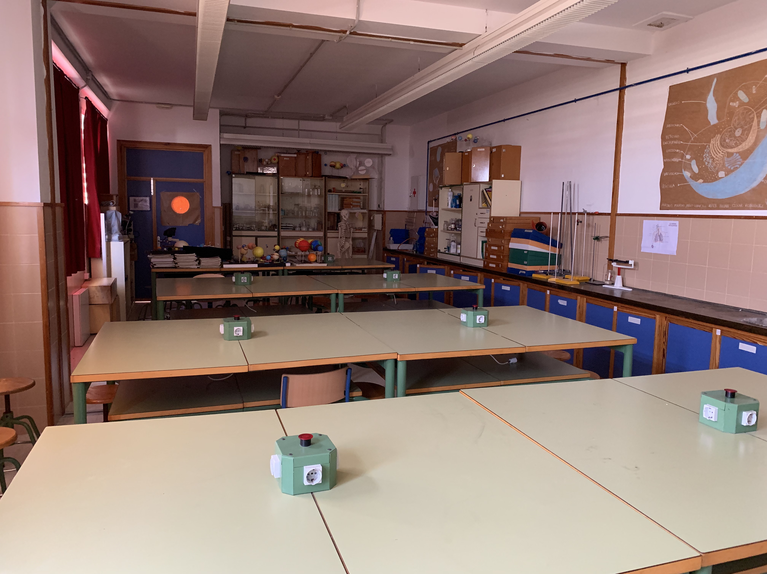
LABORATORIO BIOLOGÍA Y GEOLOGÍA
El laboratorio es un lugar dotado de los medios necesarios para realizar investigaciones, experimentos, prácticas y trabajos de carácter científico, tecnológico o técnico; está equipado con instrumentos de medida o equipos con los que se realizan experimentos, investigaciones y prácticas diversas, según la rama de la ciencia a la que se dedique. También puede ser un aula o dependencia de cualquier centro docente.
Gran parte del aprendizaje del alumnado se basa en prácticas
Microscopios, Lupas binoculares y colecciones constituyen parte de la dotación del laboratorio, etc., así como ordenadores portátiles y conexión inalámbrica
Notes:
29

Slide 30
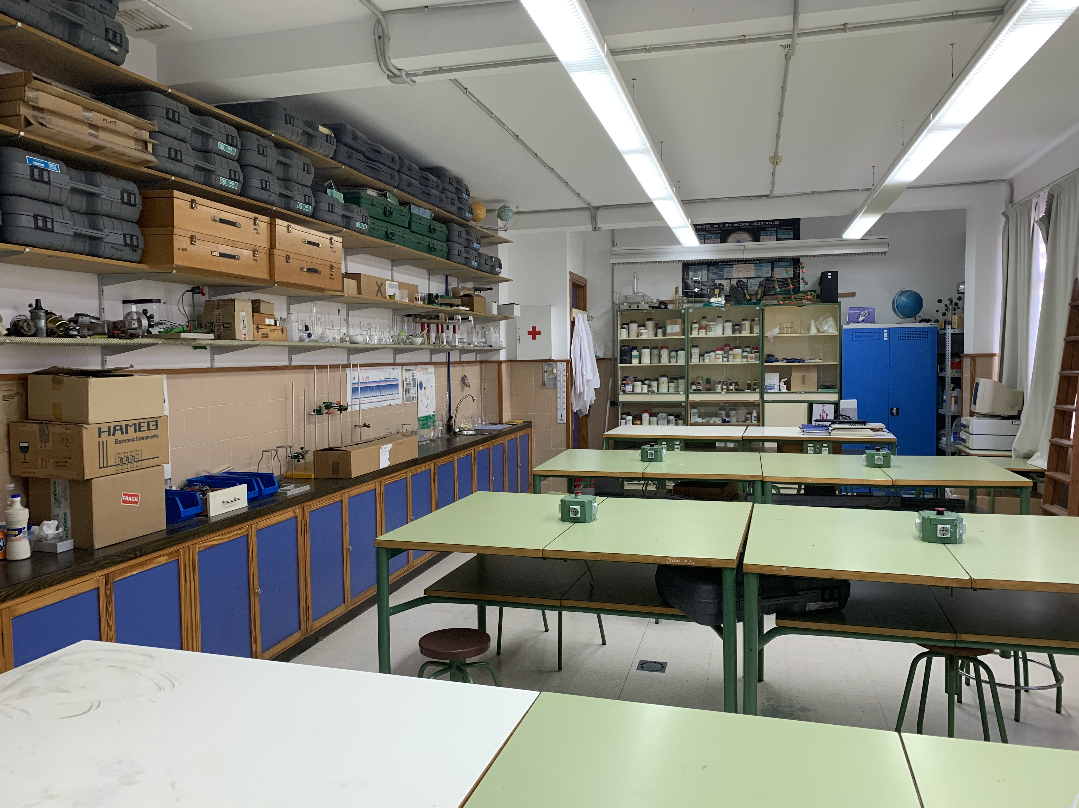
LABORATORIO FÍSICA Y QUÍMICA
En él se imparten las prácticas de las diversas asignaturas relacionadas con el mundo de la química y de la física.
Notes:
30

Slide 31
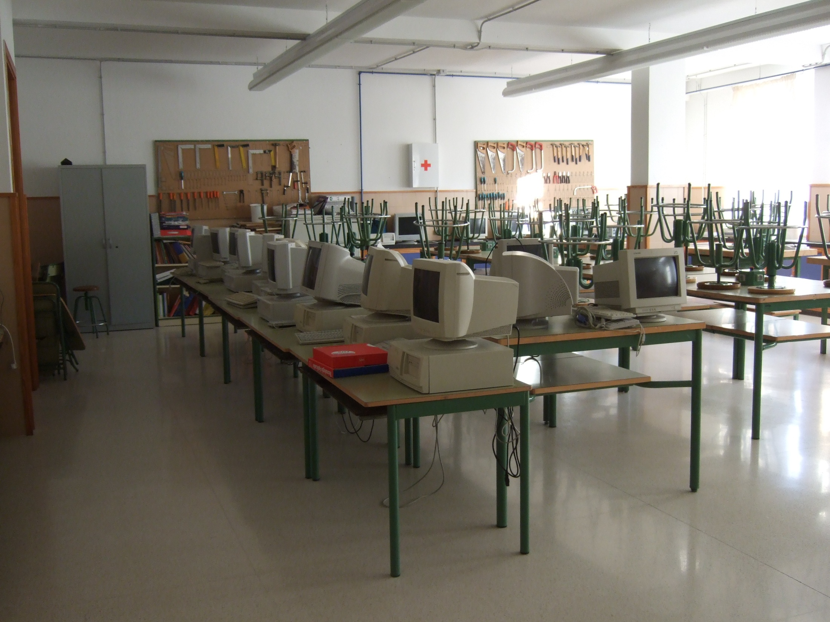
TALLER TECNOLOGÍA
El centro cuenta con un taller de Tecnología donde nuestros alumnos y alumnas realizan multitud de trabajos relacionados con la asignatura.
Notes:
31

Slide 32
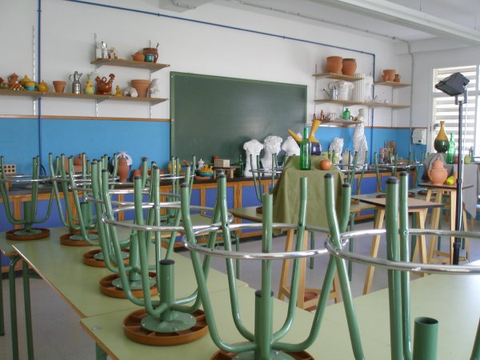
AULA PLÁSTICA
Clases de Dibujo Artístico y Técnico, donde el alumnado amplía los conocimientos prácticos en el área.
Notes:
32

Slide 33
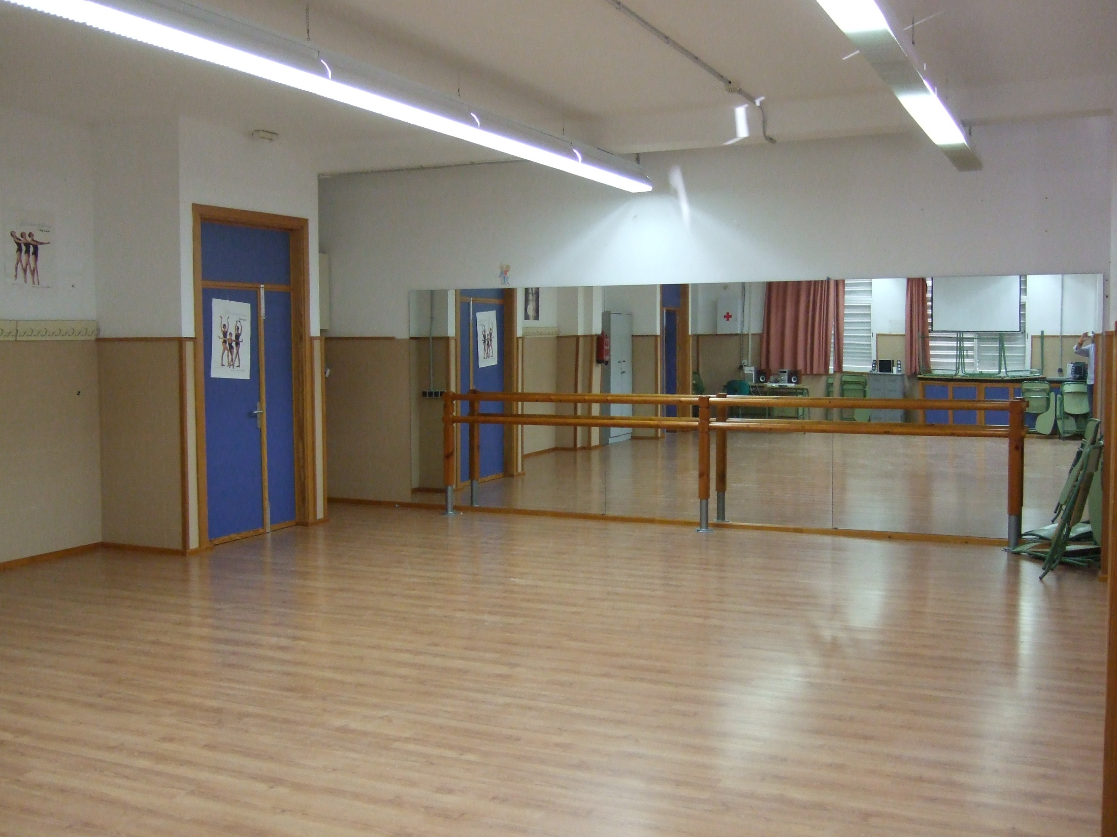
AULA ARTÍSTICA POLIVALENTE
El aula polivalente y de usos múltiples es un espacio escolar, generalmente amplio, donde se realizan actividades complementarias y extraescolares tales como conferencias, cursos, talleres escolares, etc., son tareas que en ocasiones requieren múltiples y especiales recursos tanto educativos y como no educativos.
La polivalencia de este lugar permite adaptarlo al evento que se realice, modificando su espacio para reducirlo o ampliarlo en función a las tareas, logrando acoger tanto al gran grupo, como al grupo pequeño o a una agrupación más individualizada.
Notes:
33

Slide 34
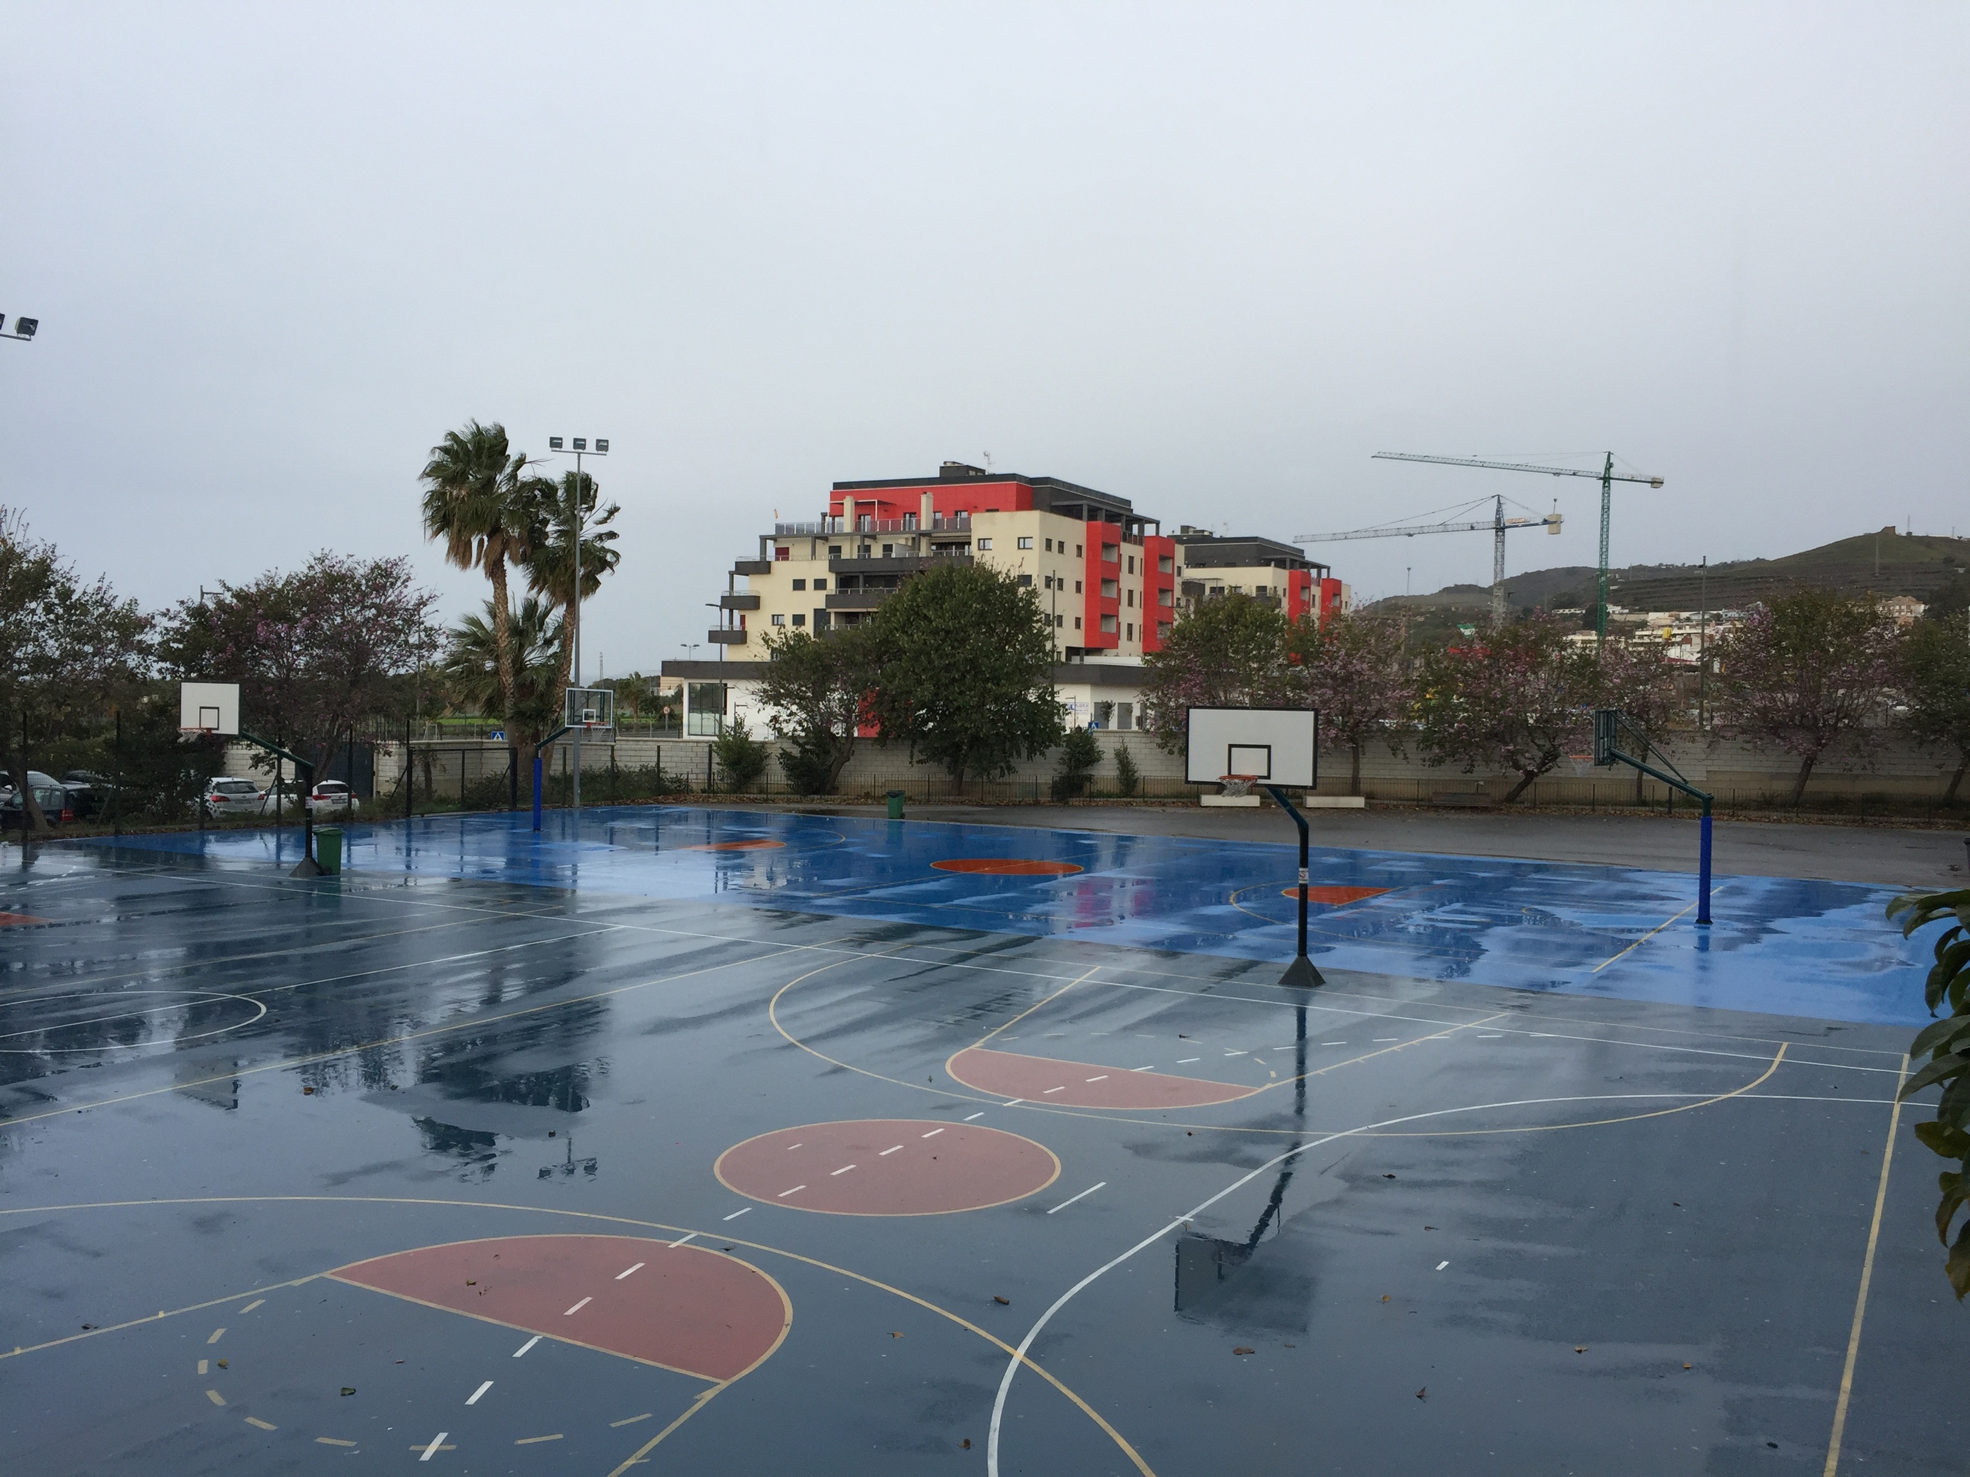
PISTAS POLIDEPORTIVAS
Pistas polideportivas
Baloncesto
Balonmano
Fútbol
Voleibol
Bádminton
Notes:
34

Slide 35
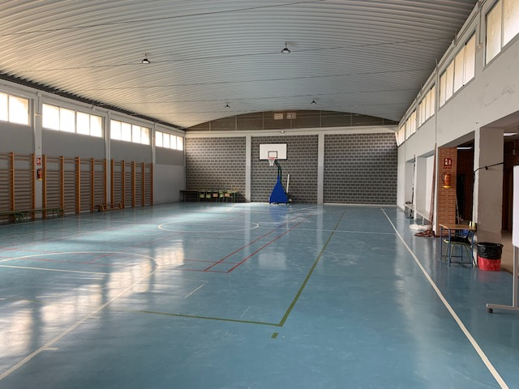
GIMNASIO
El gimnasio también está dotado de módulos de espalderas, pizarra, bancos suecos, colchonetas varias, esteras, equipo musical. En cuanto al almacén deportivo, material muy variado y abundante como: baloncesto, fútbol, balonmano, voleibol, bádminton, tenis de mesa, deportes de raqueta y diversos deportes alternativos.
Notes:
35

Slide 36
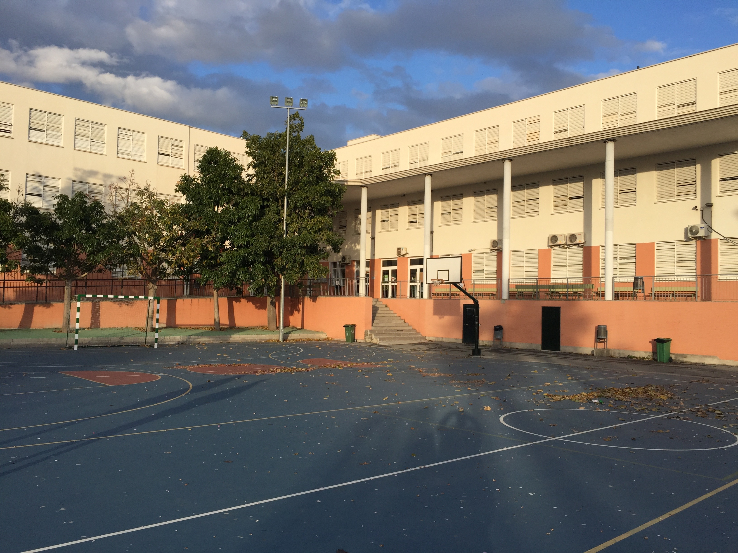
PLANES Y PROGRAMAS 20/21
Impulsa 2
Salud Laboral y PRL
Proyecto lector y uso biblioteca
Prácticum Secundaria
Apoyo lingüístico a alumnos extranjeros
Prevención violencia de Género
Plan de igualdad
Innovación/Investigación universidades Andaluzas
Erasmus + “Abiertos a otros mundos” “La inclusión en una Europa sostenible” “FP Footstep Granada”
Notes:
36

Slide 37
PROGRAMAS INNOVACIÓN 20/21
Aldea Un programa concebido como herramienta para la innovación educativa. Para ello es fundamental la participación de los centros y la implicación del profesorado que al igual que en el periodo anterior ha ido creciendo y consolidándose, ascendiendo en el pasado curso escolar a 1082 centros educativos con 25.031 docentes y 313.834 alumnos.
ComunicA Es un Programa para la Innovación Educativa que presenta una visión integradora de las tipologías textuales como manifestación cultural, lingüística, estética, social, ética e individual que se vinculan con las competencias clave y las nuevas metodologías educativas.
Innicia Innicia es un programa para ayudar a la formación del alumnado cómo ser creativo, innovador y emprendedor desde todos los ángulos y áreas pedagógicas.
AluaDcine El objetivo es fomentar el interés por el cultura cinematográfica general, y por el cine andaluz en particular en los centros escolares.
Notes:
37

Slide 38
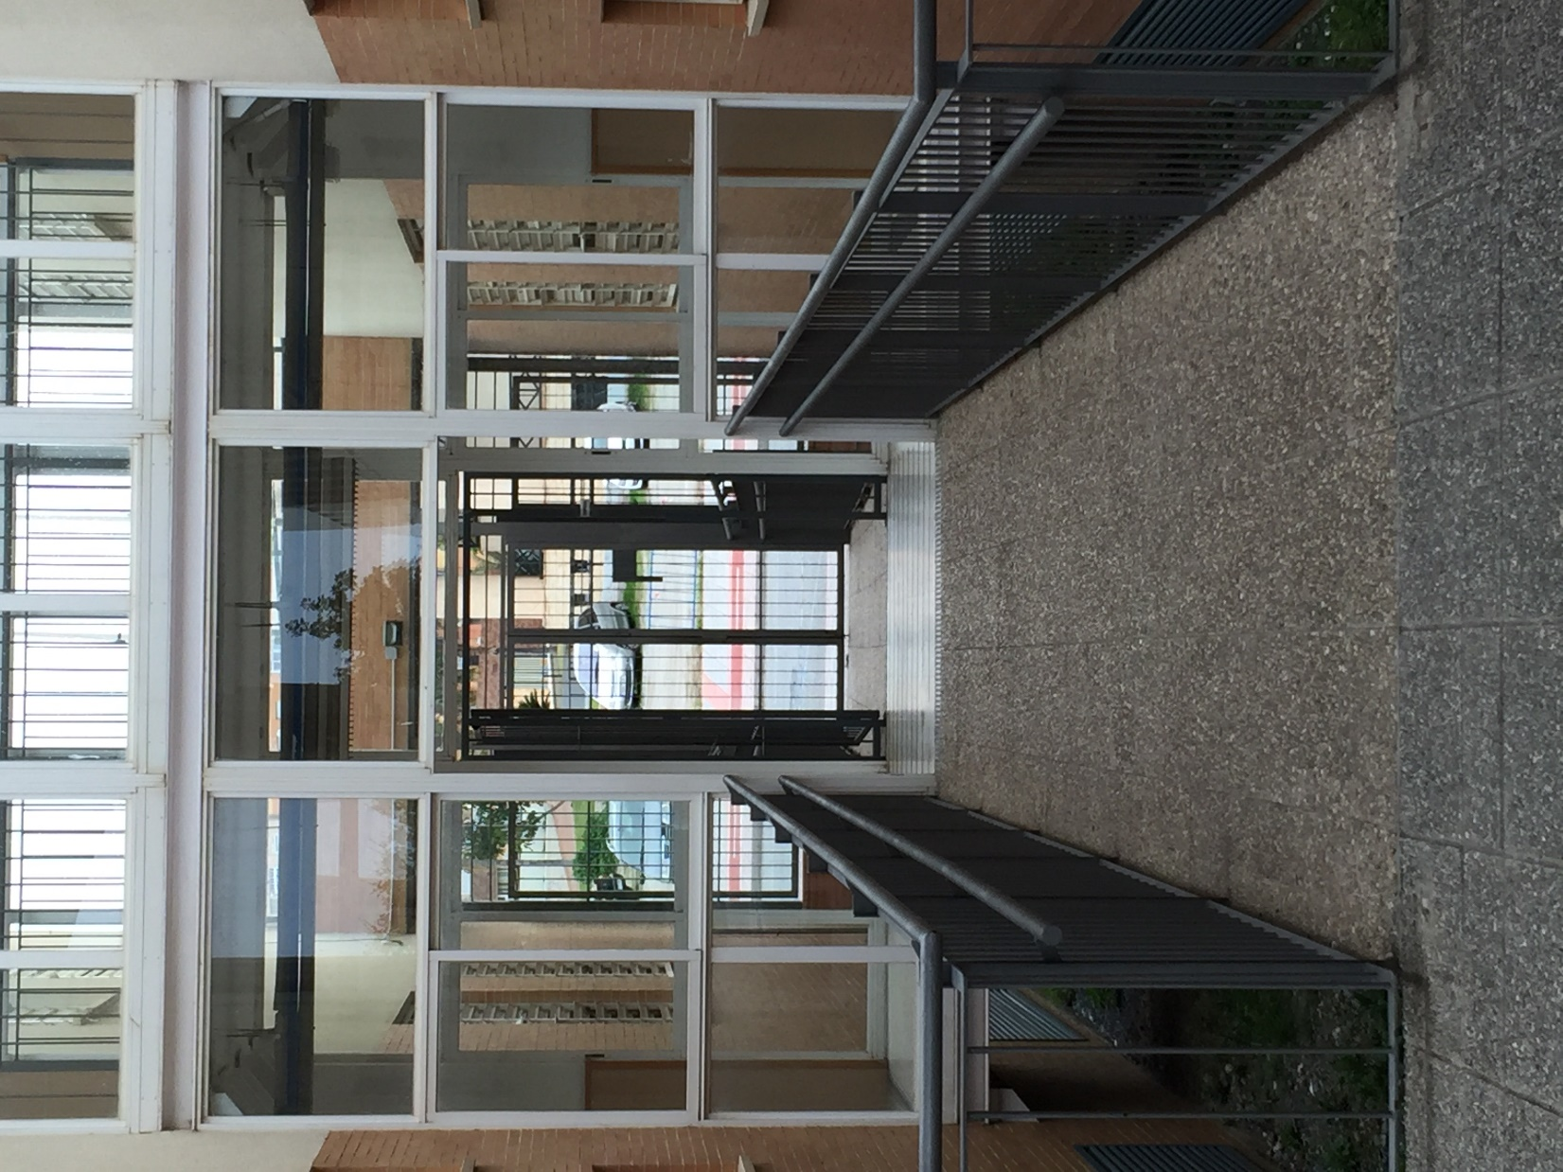
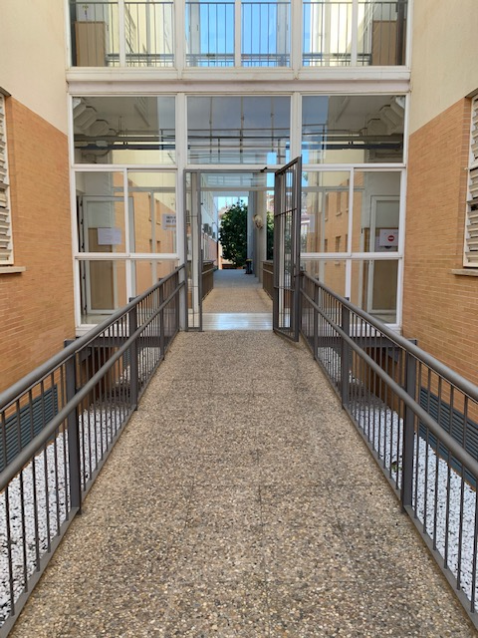
I.E.S Francisco Giner de los Ríos
Preinscripción durante el mes de marzo.
Plazo para la realización de matrícula: del 1 al 10 de julio
Teléfonos/correos de contacto:
  958 64 99 88 / 64 99 83
  18700426.edu@juntadeandalucia.es
Notes:
38

